Slide 1






Slide 2

六张网落地·增量行情启航
——十五五算力通信主线投资峰会
刘涛 | 投顾执业编号:A1120619060024
基金从业编号:A20250616011746
·
经传多赢资深投顾
·
十多年从业经验,专注实战操作研究，独创《人气战法》《黄金战法》《绝对龙头战法》，熟知散户操作心理，建立完整盈利模式，精湛的短线技术，准确把握市场热点，帮助散户们在操作中确定方向，深受全国用户喜爱！

Slide 3


第一章
大盘分析与交易策略
第二章
十五五规划的两张网
第三章
趋势与爆量的完美结合
第四章
订制自己的交易规则

Slide 4
PART 01
大盘分析与交易策略

Slide 5
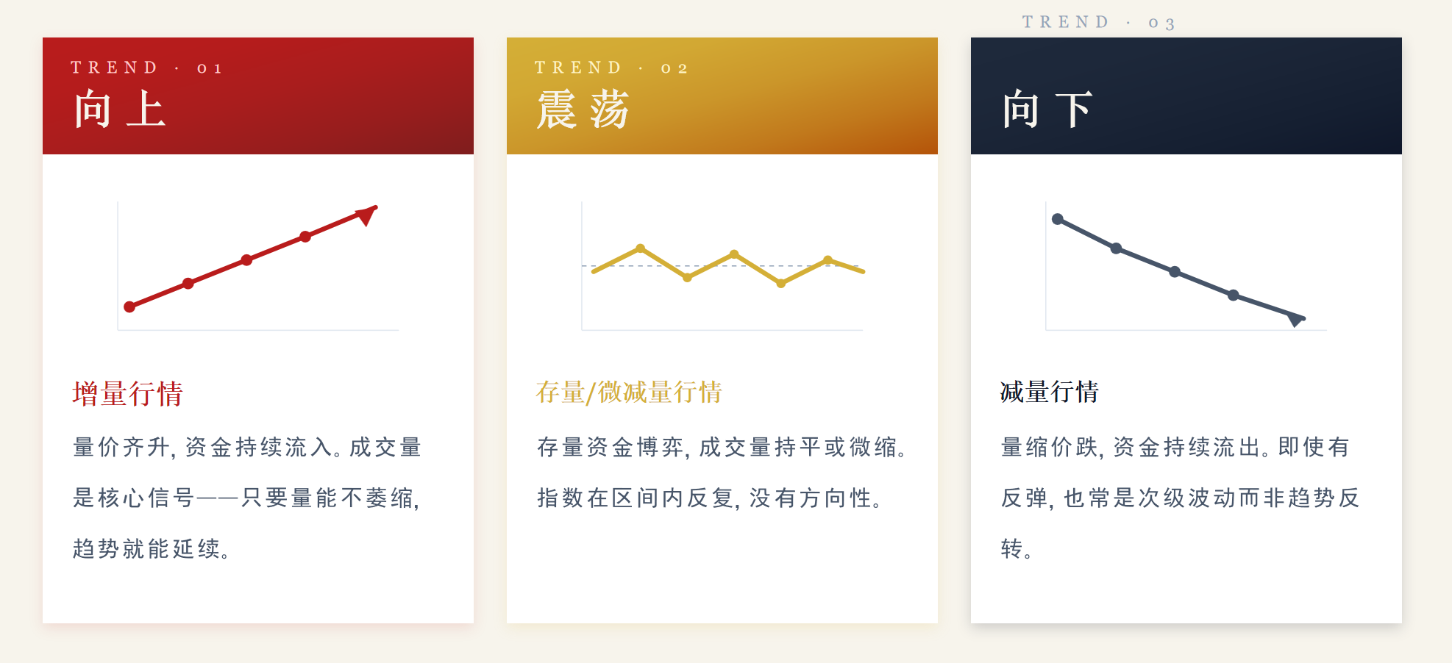
趋势: 所有市场分析的核心
经传多赢资深投顾：刘涛，投顾执业编号:A1120619060024;基金从业编号:A20250616011746风险提示：观点基于软件数据和理论模型分析，仅供参考，不构成买卖建议，市场有风险，投资需谨慎。基金的过往业绩并不预示其未来表现，基金管理人管理的其他基金的业绩并不构成基金业绩表现的保证。

Slide 6
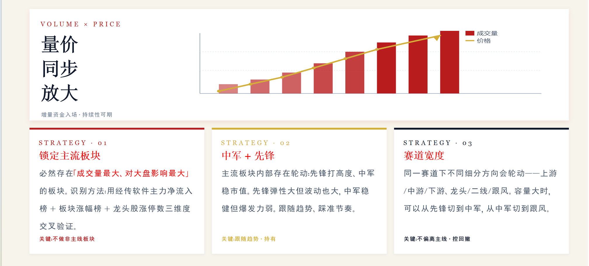
大盘向上 · 增量行情
经传多赢资深投顾：刘涛，投顾执业编号:A1120619060024;基金从业编号:A20250616011746风险提示：观点基于软件数据和理论模型分析，仅供参考，不构成买卖建议，市场有风险，投资需谨慎。基金的过往业绩并不预示其未来表现，基金管理人管理的其他基金的业绩并不构成基金业绩表现的保证。

Slide 7
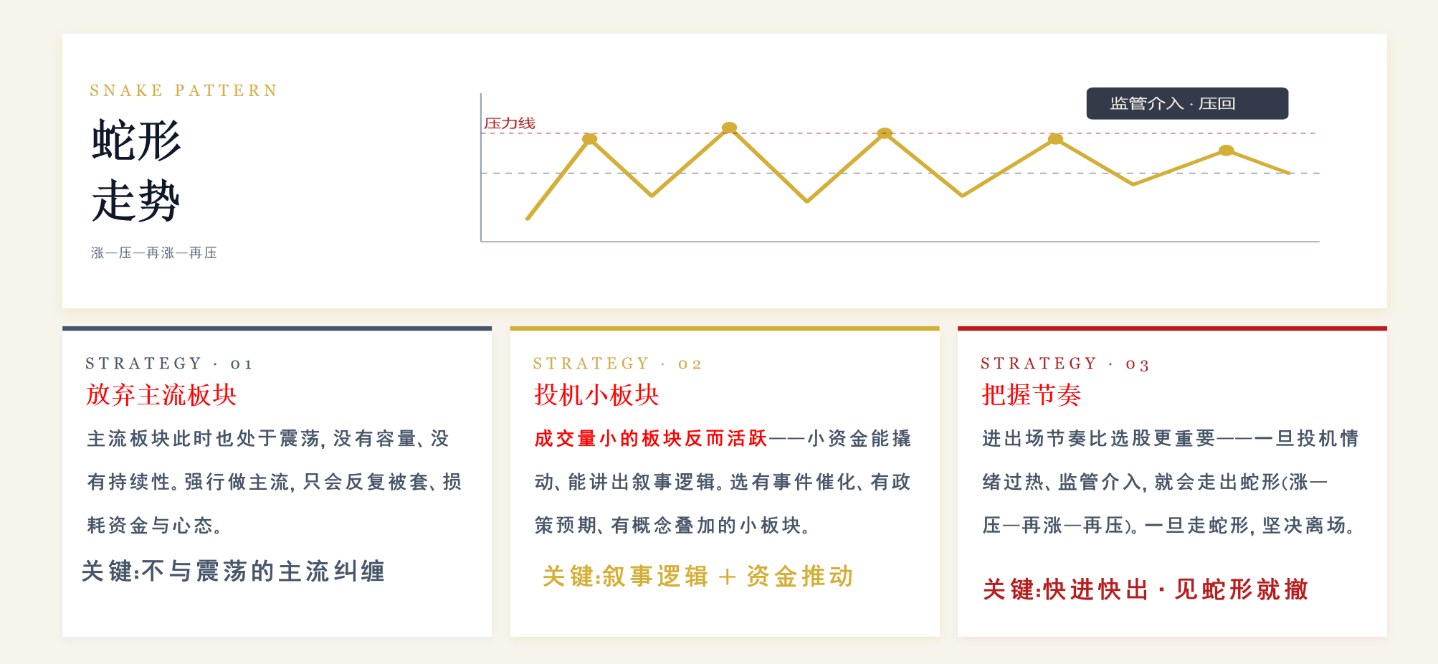
大盘震荡 · 存量/微减量行情
经传多赢资深投顾：刘涛，投顾执业编号:A1120619060024;基金从业编号:A20250616011746风险提示：观点基于软件数据和理论模型分析，仅供参考，不构成买卖建议，市场有风险，投资需谨慎。基金的过往业绩并不预示其未来表现，基金管理人管理的其他基金的业绩并不构成基金业绩表现的保证。

Slide 8
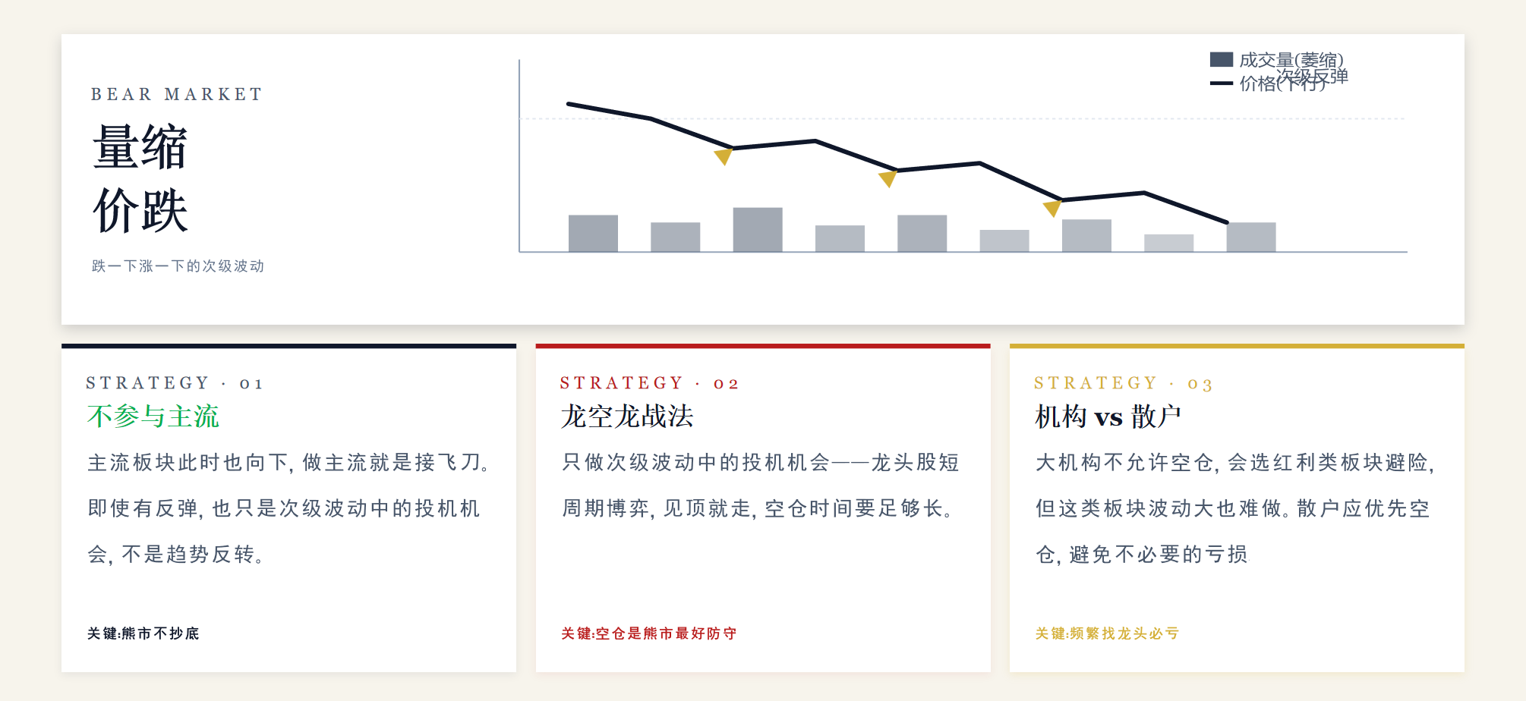
大盘向下 · 减量行情
经传多赢资深投顾：刘涛，投顾执业编号:A1120619060024;基金从业编号:A20250616011746风险提示：观点基于软件数据和理论模型分析，仅供参考，不构成买卖建议，市场有风险，投资需谨慎。基金的过往业绩并不预示其未来表现，基金管理人管理的其他基金的业绩并不构成基金业绩表现的保证。

Slide 9
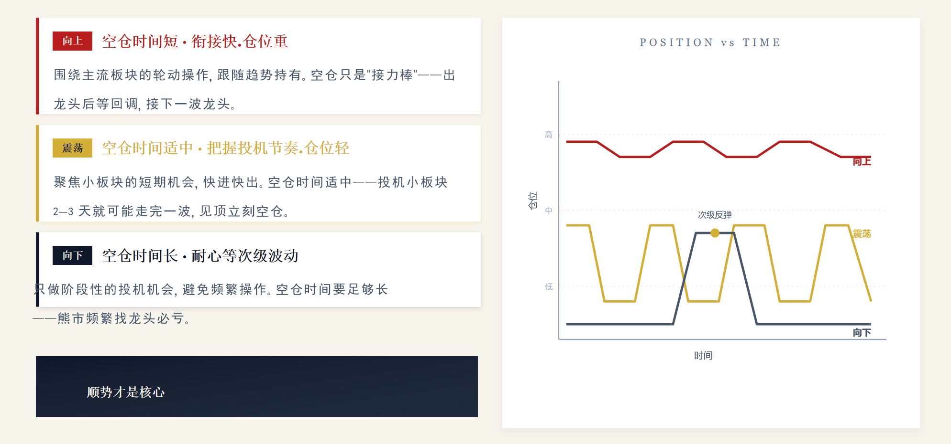
不同阶段下的仓位策略
经传多赢资深投顾：刘涛，投顾执业编号:A1120619060024;基金从业编号:A20250616011746风险提示：观点基于软件数据和理论模型分析，仅供参考，不构成买卖建议，市场有风险，投资需谨慎。基金的过往业绩并不预示其未来表现，基金管理人管理的其他基金的业绩并不构成基金业绩表现的保证。

Slide 10
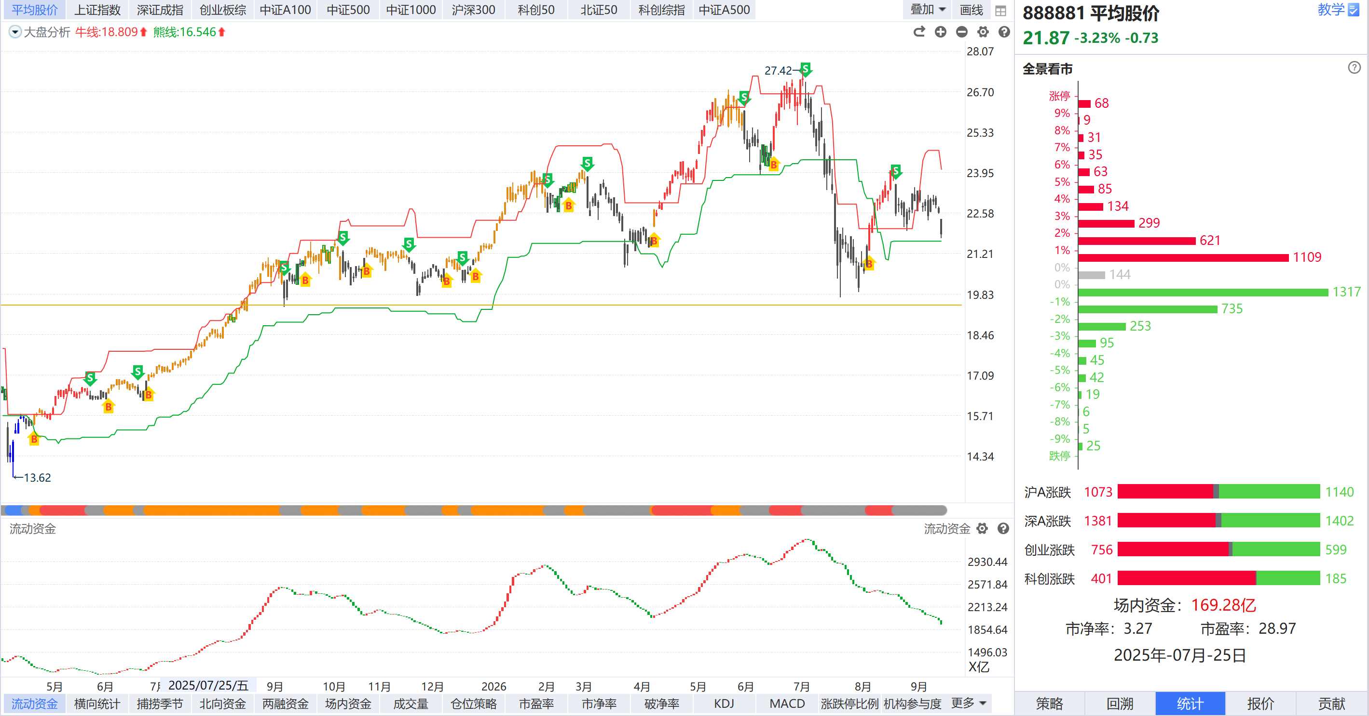
结合大盘分析平台做具体操作
量增价涨，重仓抓主流板块+中军龙头做波段，机构行情持续赚钱
量减价横，结构性机会游资行情，主流休整，投机抓小票，比如电力/农业/零售等
经传多赢资深投顾：刘涛，投顾执业编号:A1120619060024;基金从业编号:A20250616011746风险提示：观点基于软件数据和理论模型分析，仅供参考，不构成买卖建议，市场有风险，投资需谨慎。基金的过往业绩并不预示其未来表现，基金管理人管理的其他基金的业绩并不构成基金业绩表现的保证。

Slide 11
PART 02
十五五规划的两张网

Slide 12
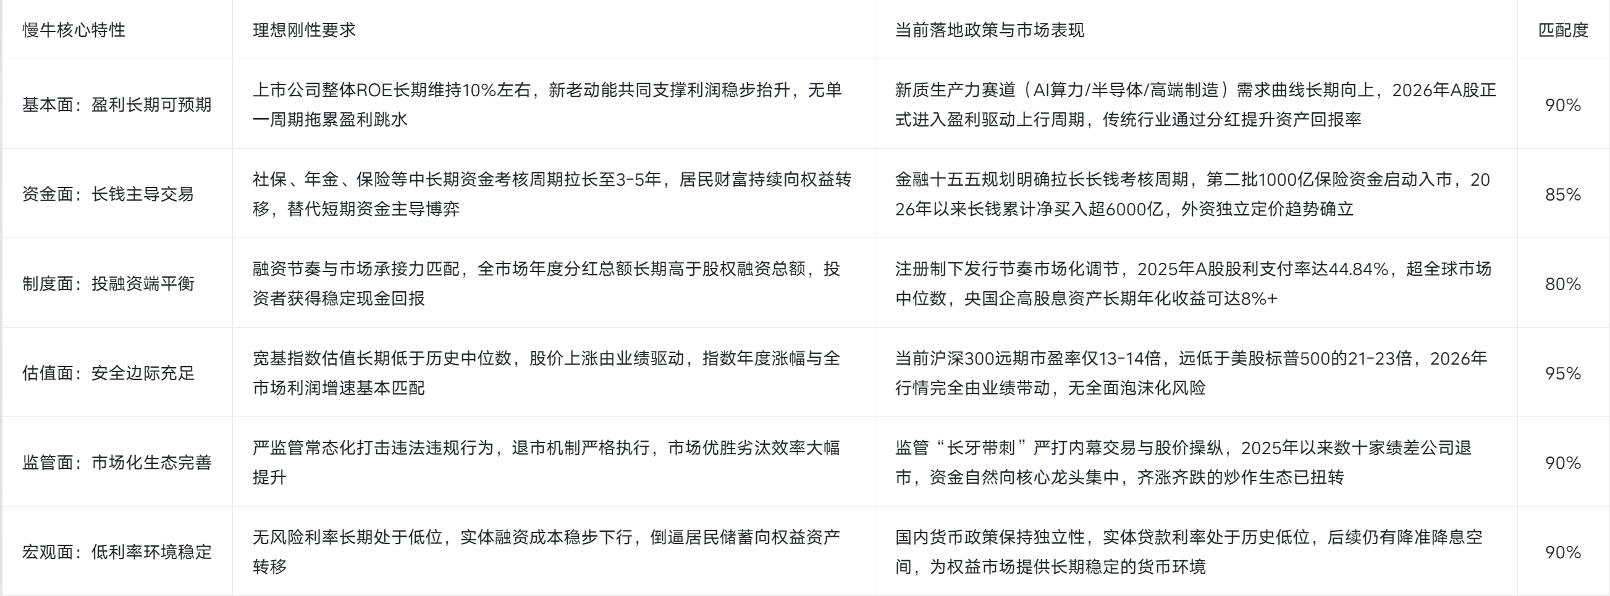
十五五规划推动金融强国之路
经传多赢资深投顾：刘涛，投顾执业编号:A1120619060024;基金从业编号:A20250616011746风险提示：观点基于软件数据和理论模型分析，仅供参考，不构成买卖建议，市场有风险，投资需谨慎。基金的过往业绩并不预示其未来表现，基金管理人管理的其他基金的业绩并不构成基金业绩表现的保证。

Slide 13
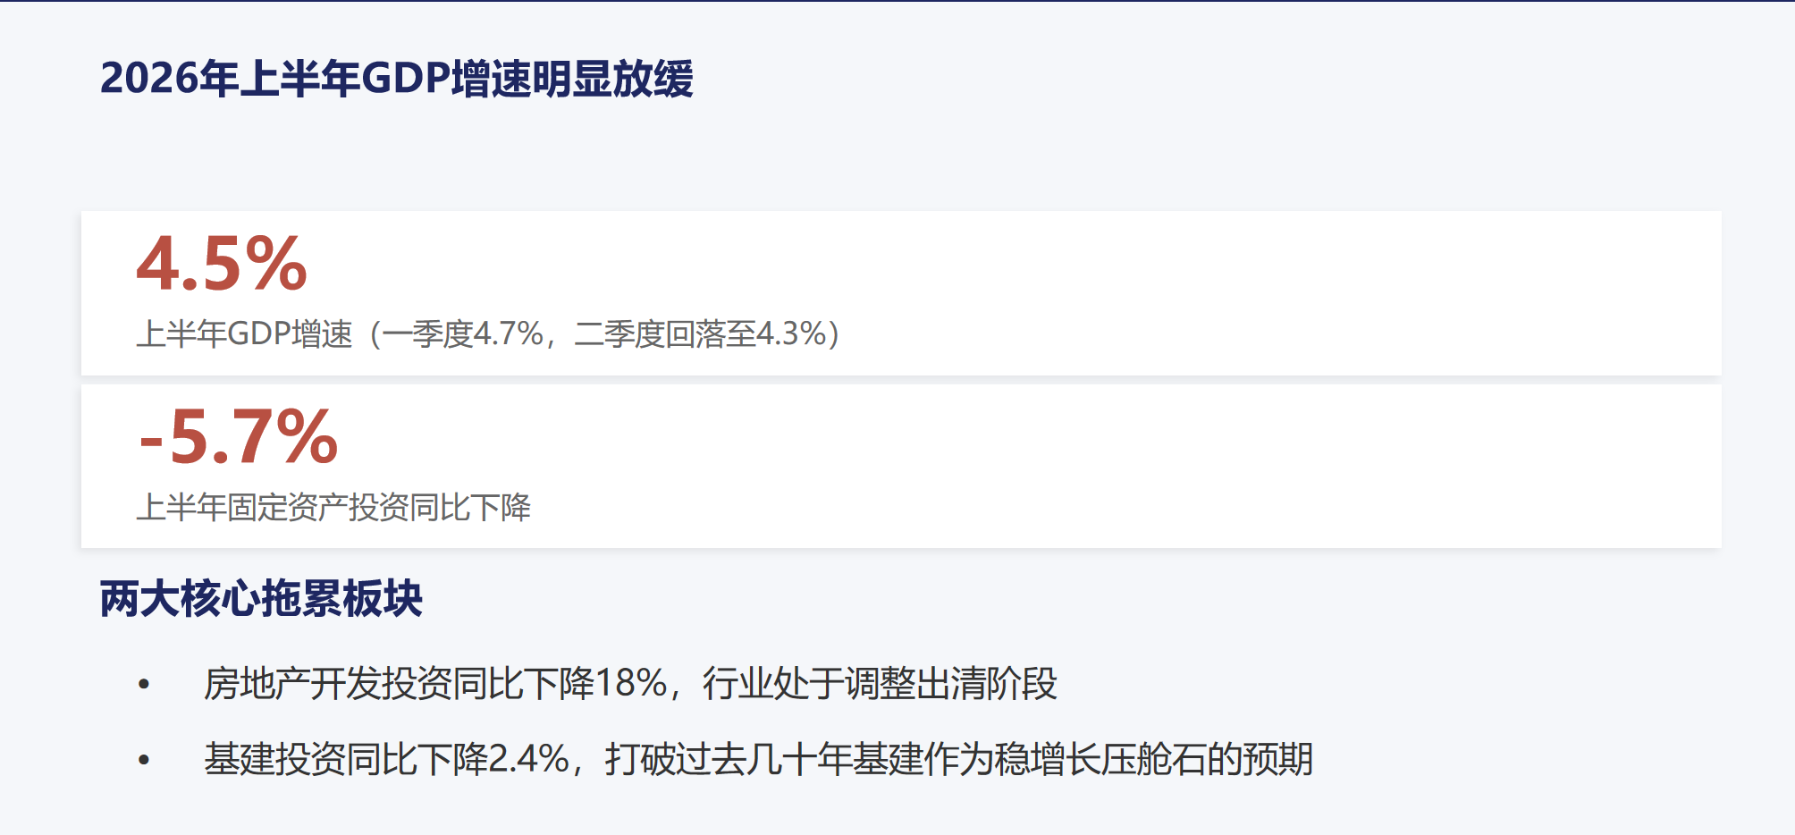
下半年政策核心加码的底层逻辑
经传多赢资深投顾：刘涛，投顾执业编号:A1120619060024;基金从业编号:A20250616011746风险提示：观点基于软件数据和理论模型分析，仅供参考，不构成买卖建议，市场有风险，投资需谨慎。基金的过往业绩并不预示其未来表现，基金管理人管理的其他基金的业绩并不构成基金业绩表现的保证。

Slide 14
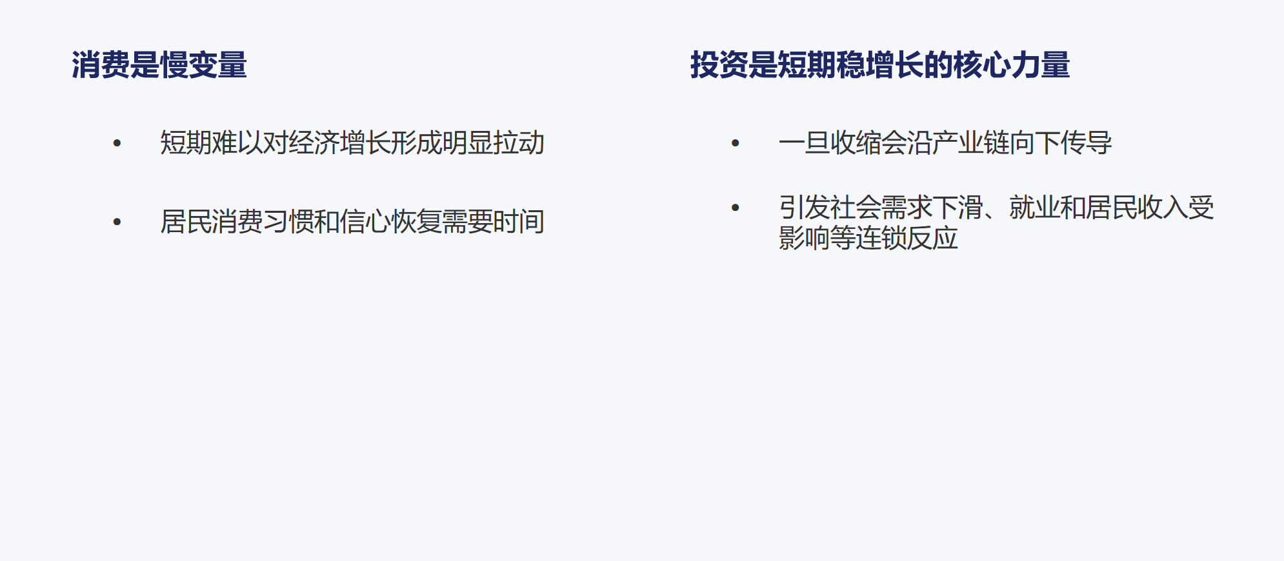
投资与消费的经济逻辑差异
经传多赢资深投顾：刘涛，投顾执业编号:A1120619060024;基金从业编号:A20250616011746风险提示：观点基于软件数据和理论模型分析，仅供参考，不构成买卖建议，市场有风险，投资需谨慎。基金的过往业绩并不预示其未来表现，基金管理人管理的其他基金的业绩并不构成基金业绩表现的保证。

Slide 15
下半年政策核心加码的底层逻辑
经传多赢资深投顾：刘涛，投顾执业编号:A1120619060024;基金从业编号:A20250616011746风险提示：观点基于软件数据和理论模型分析，仅供参考，不构成买卖建议，市场有风险，投资需谨慎。基金的过往业绩并不预示其未来表现，基金管理人管理的其他基金的业绩并不构成基金业绩表现的保证。

Slide 16
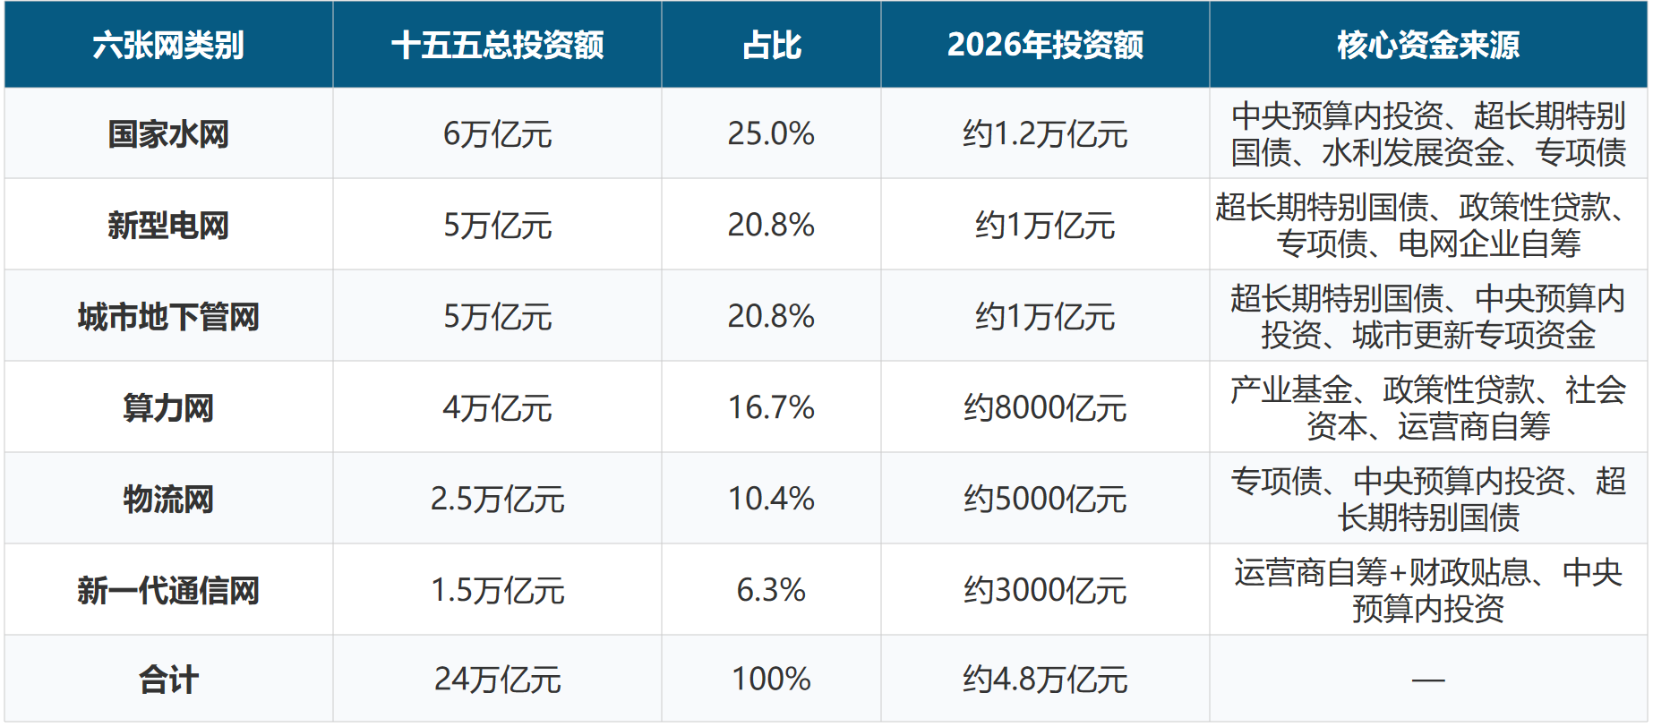
十五五规划“六张网”
经传多赢资深投顾：刘涛，投顾执业编号:A1120619060024;基金从业编号:A20250616011746风险提示：观点基于软件数据和理论模型分析，仅供参考，不构成买卖建议，市场有风险，投资需谨慎。基金的过往业绩并不预示其未来表现，基金管理人管理的其他基金的业绩并不构成基金业绩表现的保证。

Slide 17
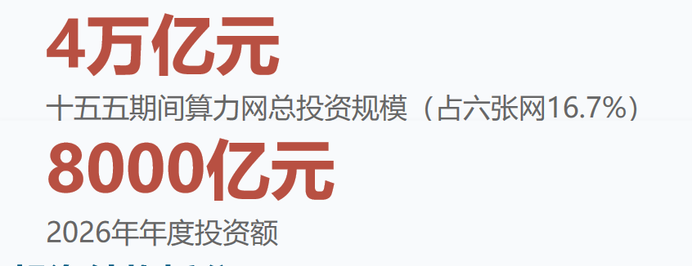
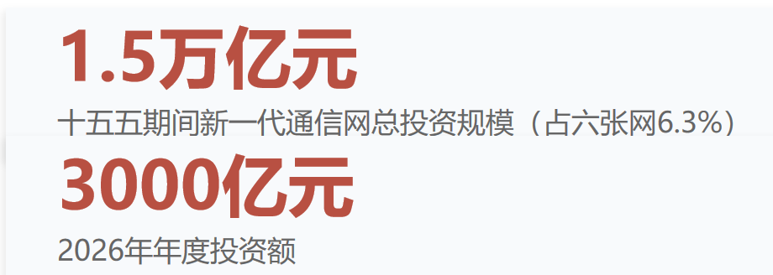
算力网与通信网的“角色地位”
战略定位：新质生产力的数字底座
算力网是人工智能、大数据、云计算等数字经济的底层基础设施
直接决定国家在全球AI竞争中的战略地位
与新型电网形成深度耦合（智算中心耗电占全社会用电量比重快速提升）
战略定位：万物互联的信息高速公路
为算力网、物流网、城市管网等提供低时延、高可靠的传输能力
"神经中枢"角色：连接水、电、算力、物流等各张网络
是数字经济和实体经济深度融合的关键纽带
经传多赢资深投顾：罗雪奎，投顾执业编号:A1120616080001;基金从业编号:A20250619001216风险提示：观点基于软件数据和理论模型分析，仅供参考，不构成买卖建议，市场有风险，投资需谨慎。基金的过往业绩并不预示其未来表现，基金管理人管理的其他基金的业绩并不构成基金业绩表现的保证。

Slide 18
重点受益产业链与方向
通信网产业链
算力网产业链
AI芯片：GPU/ASIC/FPGA等国产算力芯片
主设备：5G-A/6G基站、核心网设备
服务器：智算服务器、液冷服务器
天线射频，卫星互联网等
光模块：800G/1.6T高速光模块、CPO/LPO技术
液冷：数据中心液冷系统（冷板/浸没式）
PCB：算力硬件的物理承载基座
工信部近日印发《信息通信行业“十五五”规划》（下称《规划》）提出，到2030年，全面建成覆盖完善、性能领先的新一代通信网，加快形成技术先进、安全可控的信息通信产业体系。并为新一代通信网设定了明确的目标
近日发布的《信息通信行业发展“十五五”规划》，将算力设施的建设提升到了战略高度。规划明确提出要“加快全国一体化算力网建设”，并与“适时启动6G商用”等并列为核心举措
经传多赢资深投顾：刘涛，投顾执业编号:A1120619060024;基金从业编号:A20250616011746风险提示：观点基于软件数据和理论模型分析，仅供参考，不构成买卖建议，市场有风险，投资需谨慎。基金的过往业绩并不预示其未来表现，基金管理人管理的其他基金的业绩并不构成基金业绩表现的保证。

Slide 19
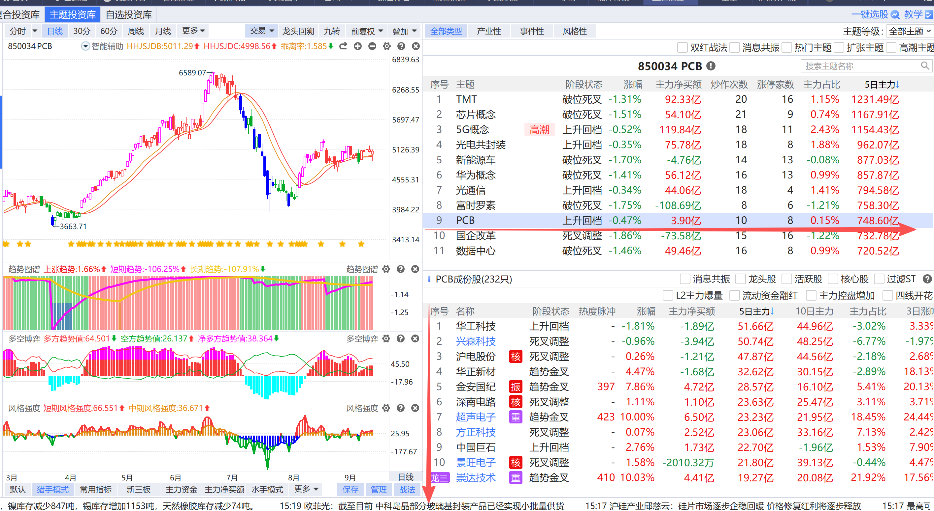
算力网核心方向1，PCB，五日资金流入+上升回档
经传多赢资深投顾：刘涛，投顾执业编号:A1120619060024;基金从业编号:A20250616011746风险提示：观点基于软件数据和理论模型分析，仅供参考，不构成买卖建议，市场有风险，投资需谨慎。基金的过往业绩并不预示其未来表现，基金管理人管理的其他基金的业绩并不构成基金业绩表现的保证。

Slide 20
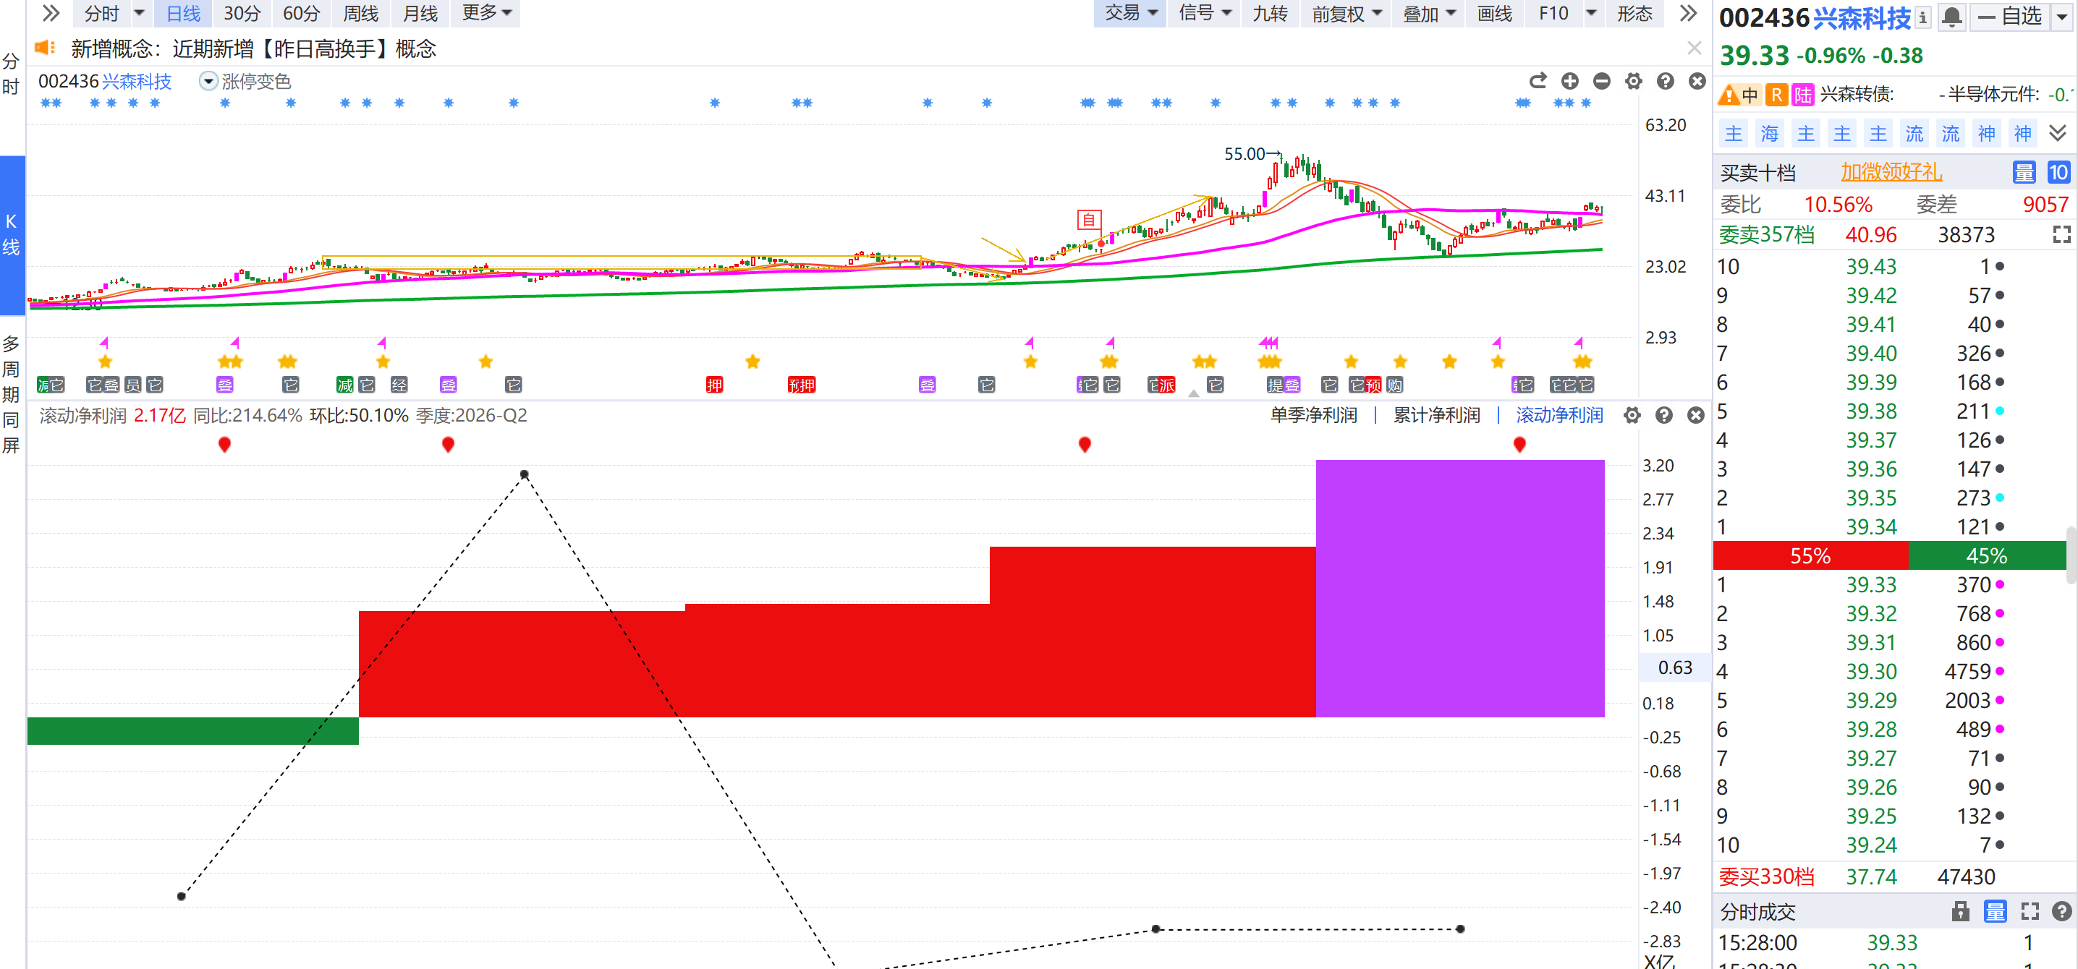
案例展示：兴森科技
1，6G用高频高速PCB已经完成打样，卫星通信PCB实现小批量量产，1.6T光模块PCB通过送样认证并进入量产爬坡阶段，是国内少数能覆盖6G前传、中传、回传全链路硬件方案的厂商，6G技术成为继AI算力载板之后的第二增长曲线。
2，国内唯一同时实现BT载板和ABF载板量产的内资企业，是英伟达Rubin GPU+Vera CPU全套可靠性认证的唯一内资供应商。
3，兴森科技已经深度绑定华为昇腾，华为昇腾芯片基板订单占比超50%，同时进入英伟达、AMD、长鑫存储、长江存储等全球顶级客户供应链，订单能见度已经延伸至2028年
经传多赢资深投顾：刘涛，投顾执业编号:A1120619060024;基金从业编号:A20250616011746风险提示：观点基于软件数据和理论模型分析，仅供参考，不构成买卖建议，市场有风险，投资需谨慎。基金的过往业绩并不预示其未来表现，基金管理人管理的其他基金的业绩并不构成基金业绩表现的保证。

Slide 21
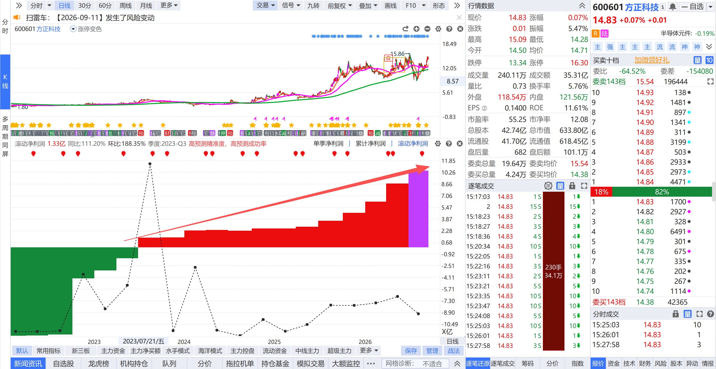
案例展示：方正科技
1，是英伟达GB300高端AI服务器主板的配套供应商，同时也是华为昇腾服务器核心PCB供应商，是国内少数同时进入英伟达、华为两大算力生态的PCB厂商
2，产能布局上，拥有珠海、重庆、泰国三大智能化生产基地，产能规模大，并且依然在继续扩产，能够承接大规模订单，满足AI算力需求
经传多赢资深投顾：刘涛，投顾执业编号:A1120619060024;基金从业编号:A20250616011746风险提示：观点基于软件数据和理论模型分析，仅供参考，不构成买卖建议，市场有风险，投资需谨慎。基金的过往业绩并不预示其未来表现，基金管理人管理的其他基金的业绩并不构成基金业绩表现的保证。

Slide 22
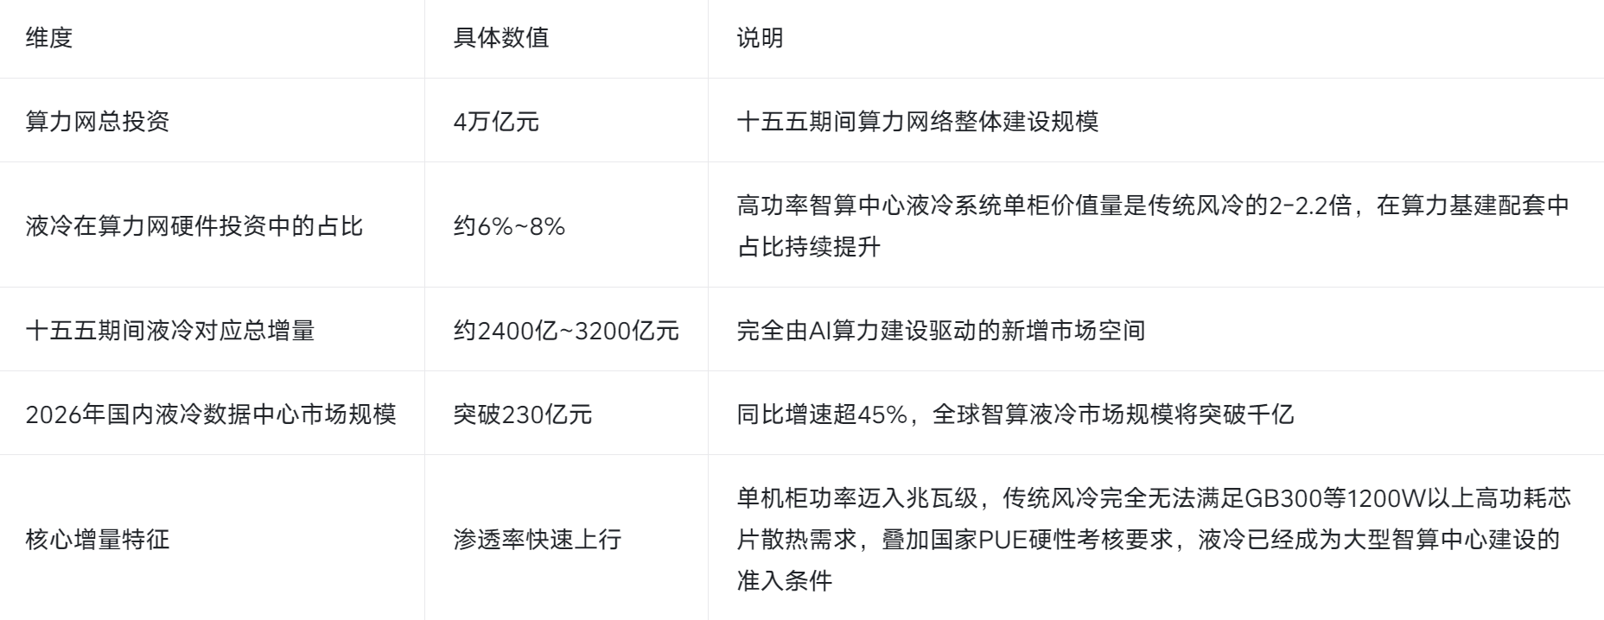
算力网之必配方向液冷
经传多赢资深投顾：刘涛，投顾执业编号:A1120619060024;基金从业编号:A20250616011746风险提示：观点基于软件数据和理论模型分析，仅供参考，不构成买卖建议，市场有风险，投资需谨慎。基金的过往业绩并不预示其未来表现，基金管理人管理的其他基金的业绩并不构成基金业绩表现的保证。

Slide 23
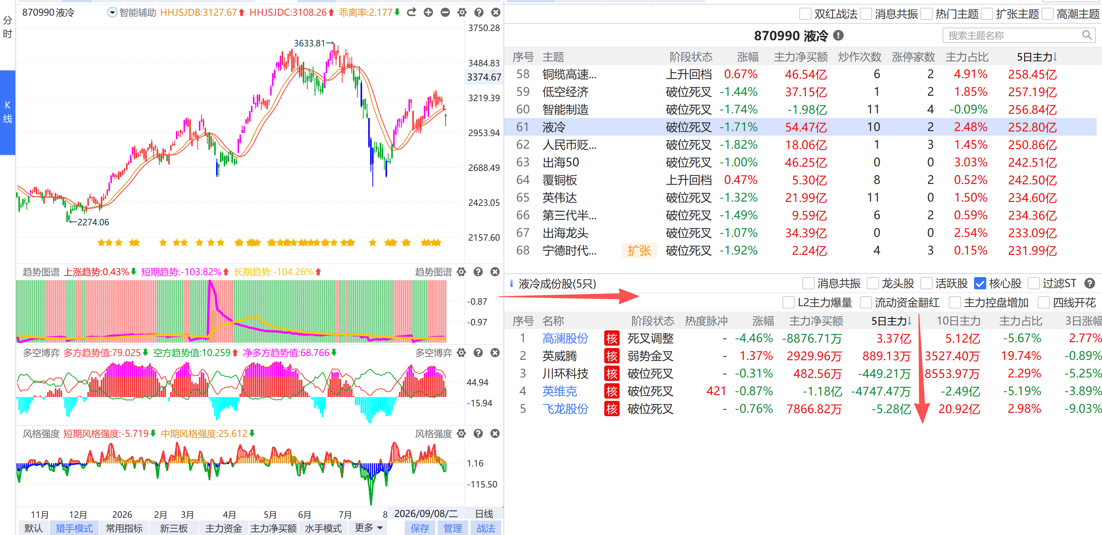
算力网之必配方向液冷
经传多赢资深投顾：刘涛，投顾执业编号:A1120619060024;基金从业编号:A20250616011746风险提示：观点基于软件数据和理论模型分析，仅供参考，不构成买卖建议，市场有风险，投资需谨慎。基金的过往业绩并不预示其未来表现，基金管理人管理的其他基金的业绩并不构成基金业绩表现的保证。

Slide 24
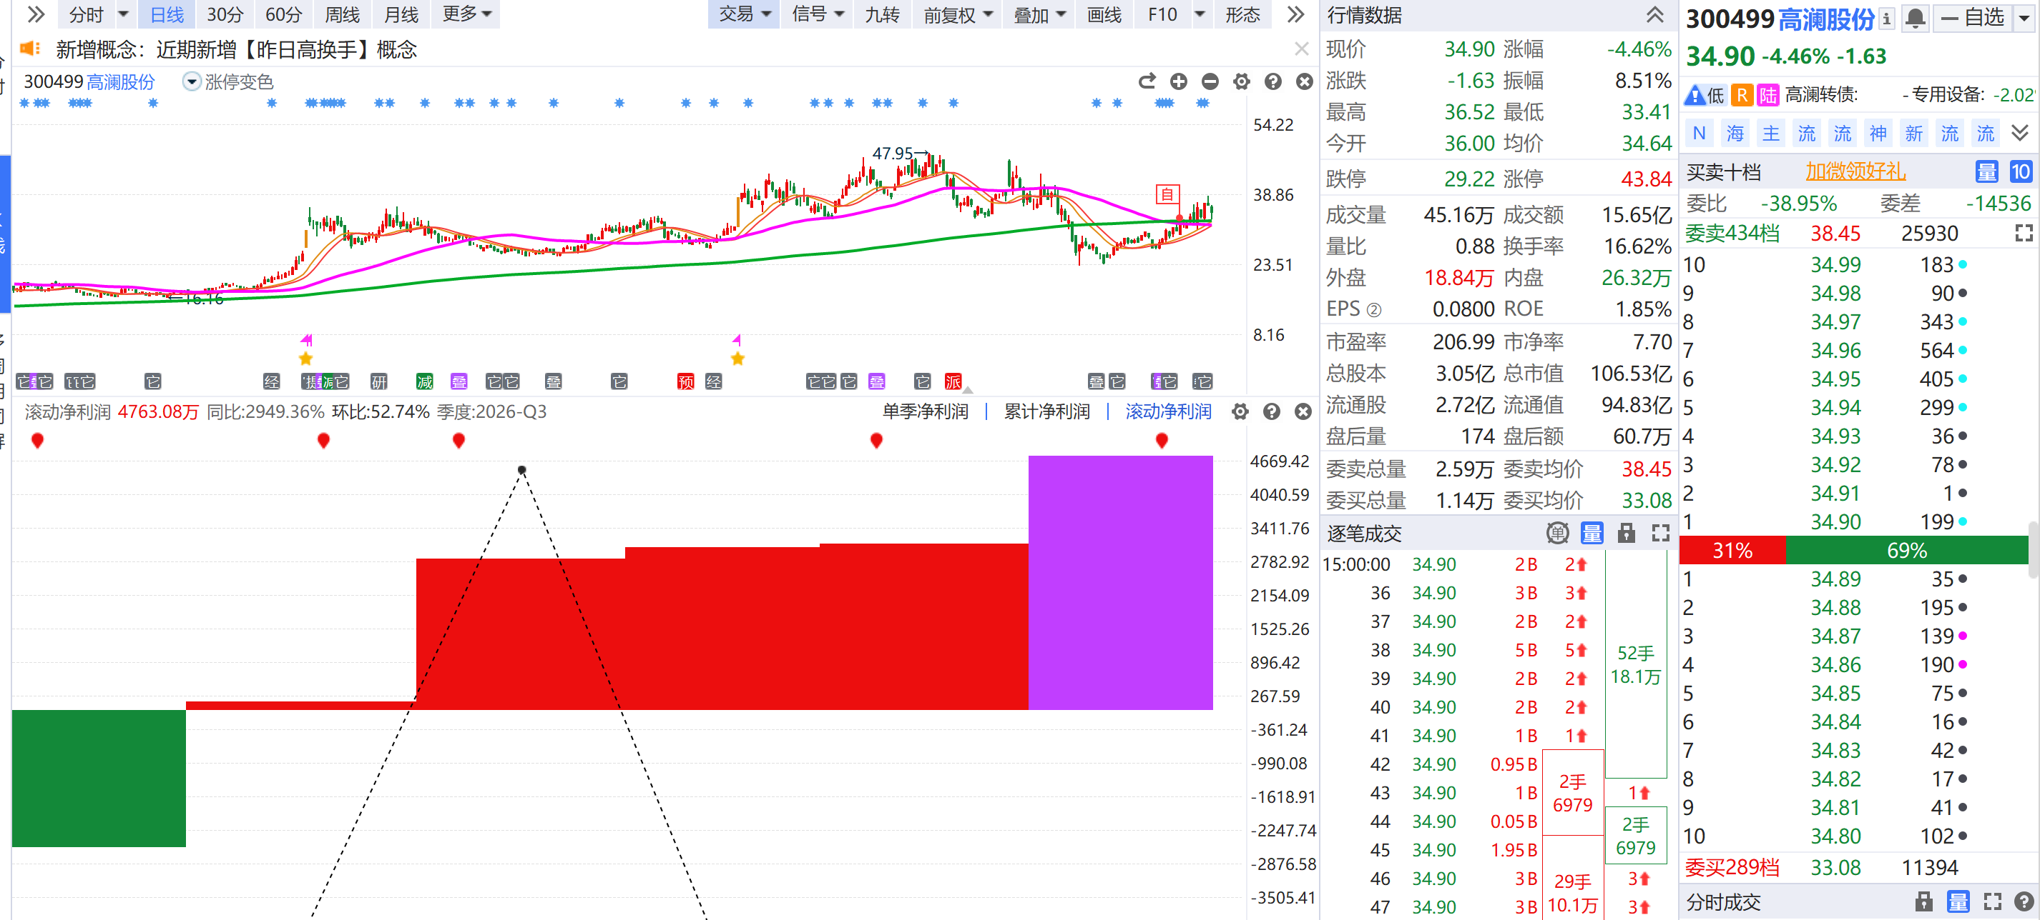
案例展示：高澜股份
1，高澜股份属于国内液冷第一梯队的核心厂商，它是国内少数同时掌握冷板式、浸没式、微通道三大主流液冷技术路线的企业，完整覆盖算力中心当下、中期、远期的全部散热需求。
2，产品通过英伟达、谷歌、华为昇腾多家全球头部芯片厂商认证，部分液冷技术参数写入英伟达GB300硬件设计规范，深度融入全球AI算力供应链体系。
经传多赢资深投顾：刘涛，投顾执业编号:A1120619060024;基金从业编号:A20250616011746风险提示：观点基于软件数据和理论模型分析，仅供参考，不构成买卖建议，市场有风险，投资需谨慎。基金的过往业绩并不预示其未来表现，基金管理人管理的其他基金的业绩并不构成基金业绩表现的保证。

Slide 25
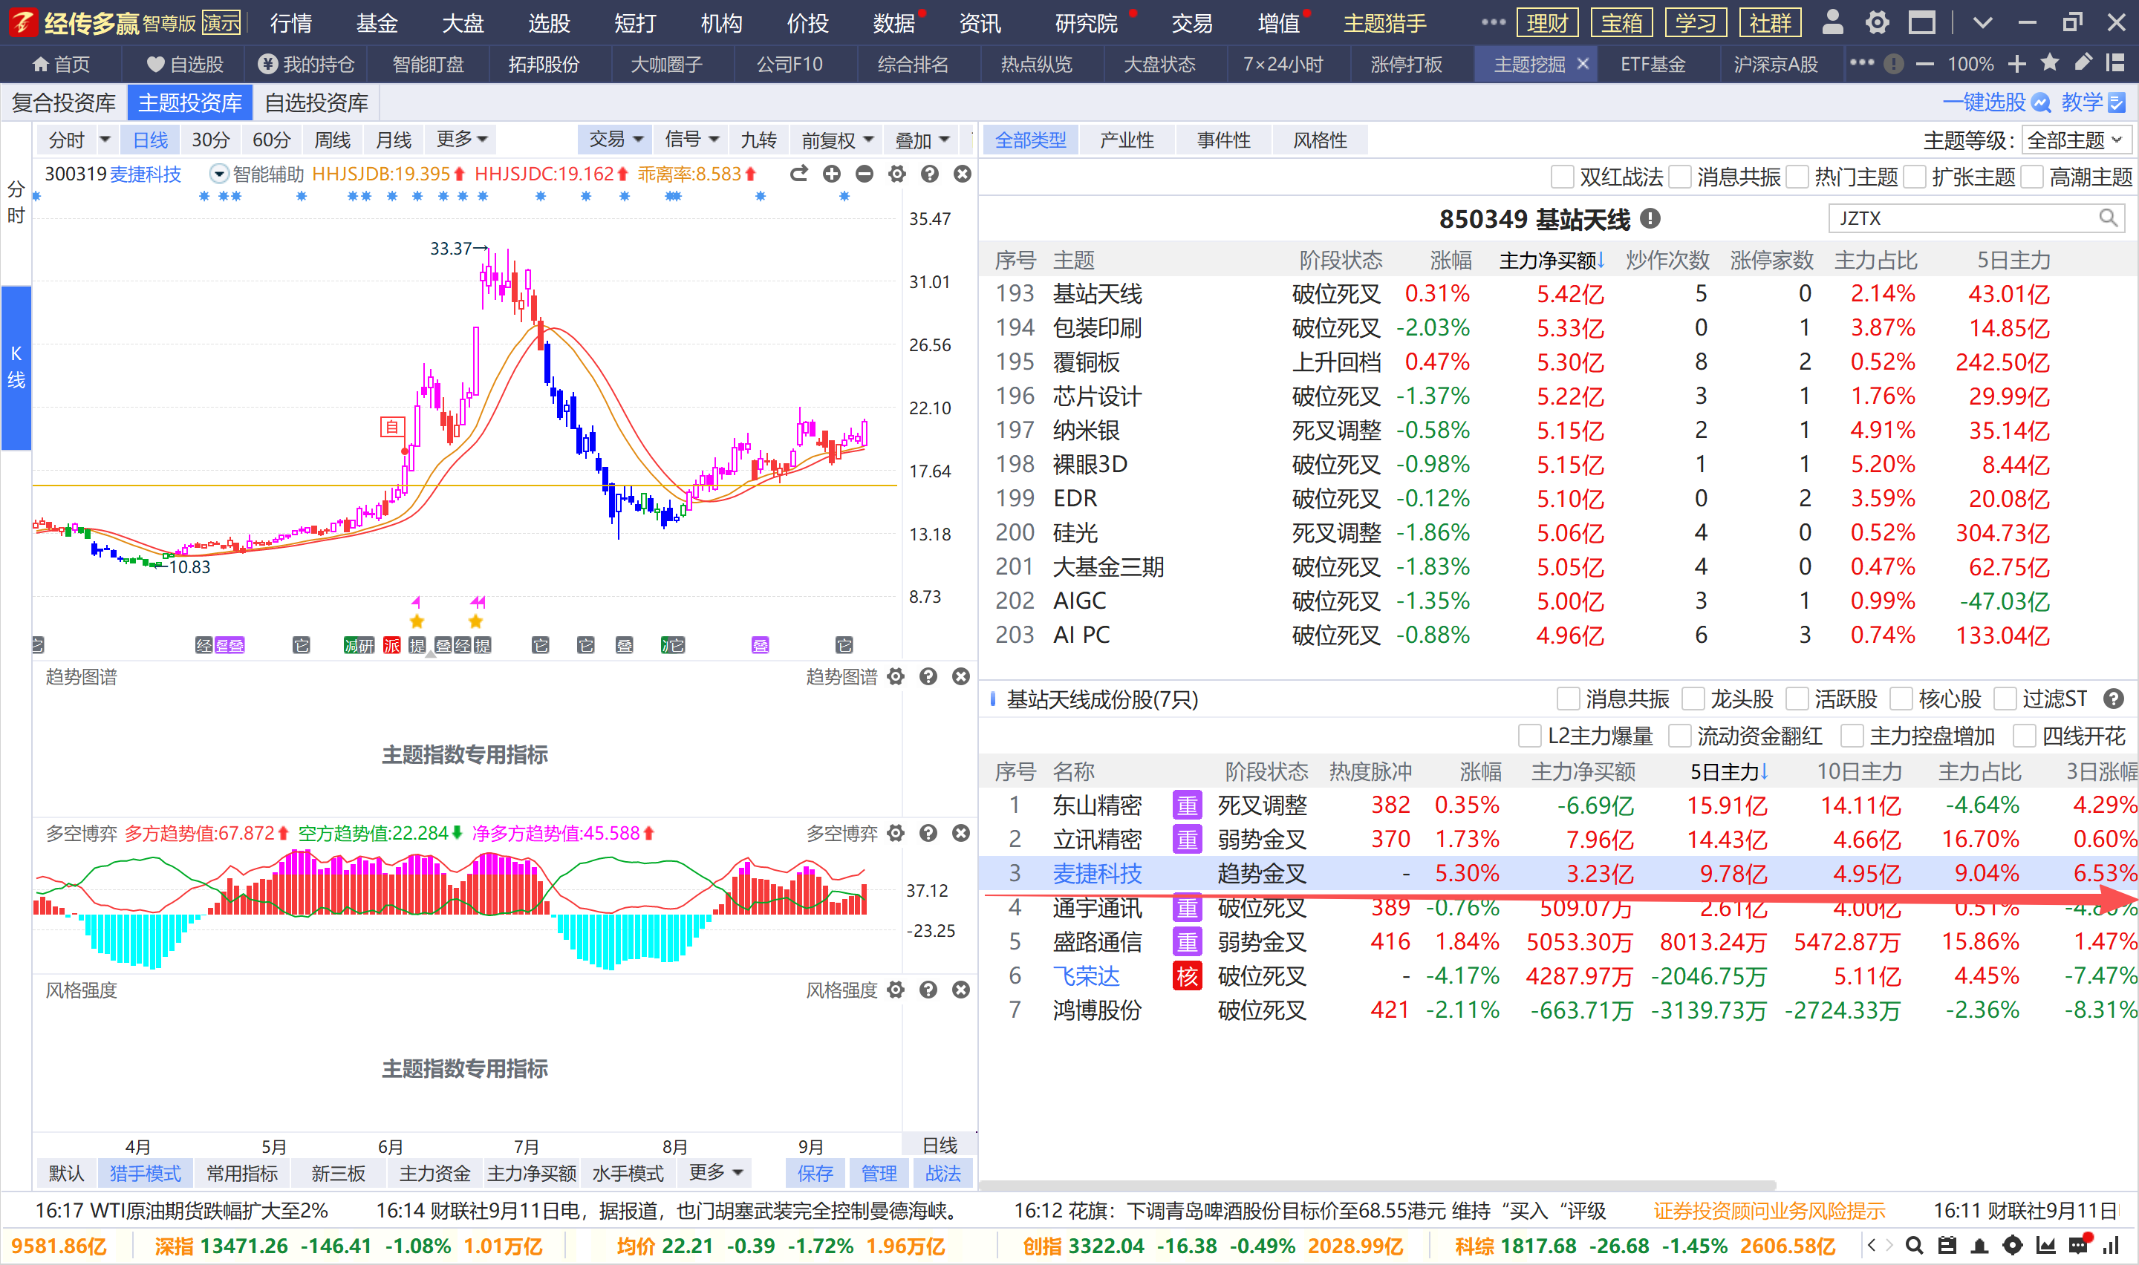
通信网之射频滤波器
经传多赢资深投顾：刘涛，投顾执业编号:A1120619060024;基金从业编号:A20250616011746风险提示：观点基于软件数据和理论模型分析，仅供参考，不构成买卖建议，市场有风险，投资需谨慎。基金的过往业绩并不预示其未来表现，基金管理人管理的其他基金的业绩并不构成基金业绩表现的保证。

Slide 26
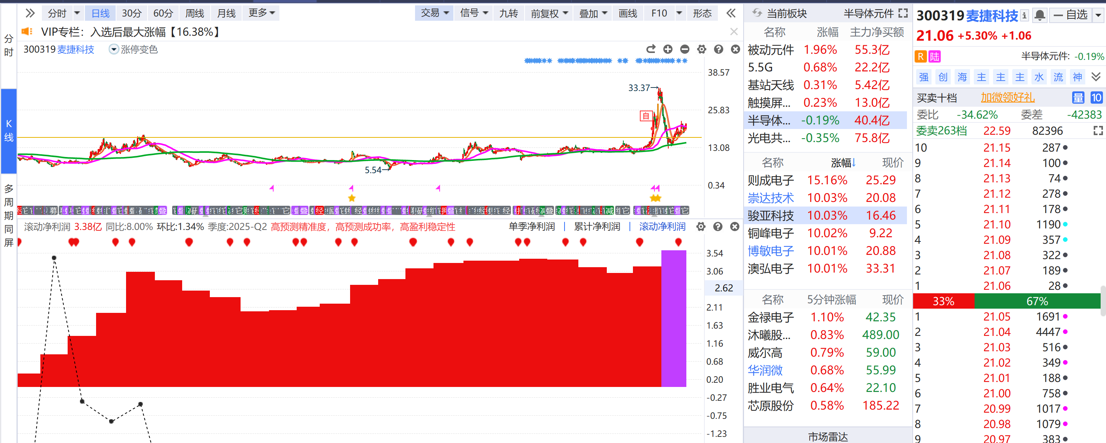
案例展示：麦捷科技
1，麦捷科技SAW滤波器国内市占率第一，LTCC滤波器技术规格与市场份额业内领先，同时是A股唯一批量供货800G/1.6T光模块Bias-Tee偏置器的厂商，性能对标日系产品，价格仅为海外竞品的60%-70%
2，一体成型电感出货份额位居大陆头部，自研纳米晶软磁合金材料，TLVR耦合电感为内资唯一量产，适配英伟达GB300/Rubin架构，单卡用量翻倍，产品进入英伟达、AMD供应链，在算力领域收入增长迅速
经传多赢资深投顾：刘涛，投顾执业编号:A1120619060024;基金从业编号:A20250616011746风险提示：观点基于软件数据和理论模型分析，仅供参考，不构成买卖建议，市场有风险，投资需谨慎。基金的过往业绩并不预示其未来表现，基金管理人管理的其他基金的业绩并不构成基金业绩表现的保证。

Slide 27
案例展示：麦捷科技
1，麦捷科技SAW滤波器国内市占率第一，LTCC滤波器技术规格与市场份额业内领先，同时是A股唯一批量供货800G/1.6T光模块Bias-Tee偏置器的厂商，性能对标日系产品，价格仅为海外竞品的60%-70%
2，一体成型电感出货份额位居大陆头部，自研纳米晶软磁合金材料，TLVR耦合电感为内资唯一量产，适配英伟达GB300/Rubin架构，单卡用量翻倍，产品进入英伟达、AMD供应链，在算力领域收入增长迅速
经传多赢资深投顾：刘涛，投顾执业编号:A1120619060024;基金从业编号:A20250616011746风险提示：观点基于软件数据和理论模型分析，仅供参考，不构成买卖建议，市场有风险，投资需谨慎。基金的过往业绩并不预示其未来表现，基金管理人管理的其他基金的业绩并不构成基金业绩表现的保证。

Slide 28
关于半导体
ETF资金情况
01
当前半导体板块在5-6月完成阶段性回调后已经筑底企稳，机构资金持续回流，科创芯片ETF近20个交易日份额增加超10亿份，产业资本、机构资金逐步低吸
业绩情况
02
全球半导体上半年市场规模已达7020亿美元，同比翻倍增长，存储芯片、逻辑芯片分别实现30.5%、45%的高速增长，行业全面进入高景气上行周期。
国产化
03
全球半导体设备销售额2026年将达1659亿美元历史新高，同比增长23.2%，台积电上修全年资本开支至600-640亿美元，上调幅度约15%。刻蚀、薄膜沉积等核心设备进入大规模交付期，头部厂商订单能见度延伸至2027年，商务部对日DCS反倾销政策落地，倒逼核心设备国产化提速，当前行业综合国产化率35%，政策明确要求新建产线国产设备占比超过50%
经传多赢资深投顾：刘涛，投顾执业编号:A1120619060024;基金从业编号:A20250616011746风险提示：观点基于软件数据和理论模型分析，仅供参考，不构成买卖建议，市场有风险，投资需谨慎。基金的过往业绩并不预示其未来表现，基金管理人管理的其他基金的业绩并不构成基金业绩表现的保证。

Slide 29
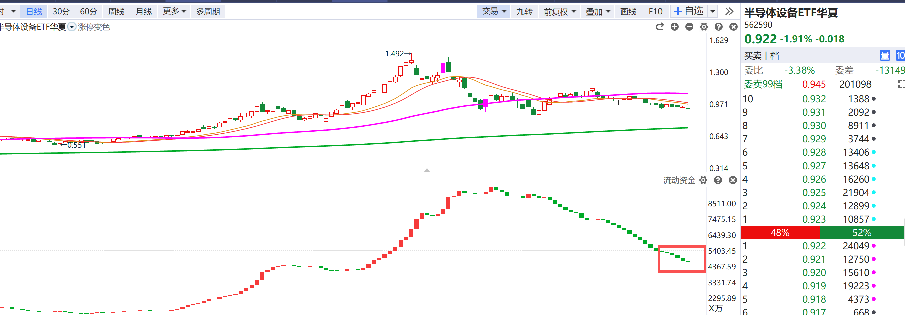
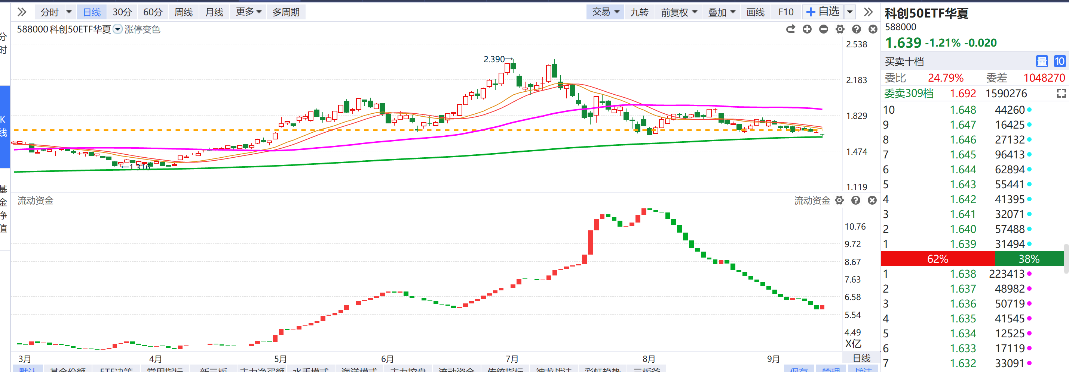
半导体是科创50核心的组成部分
经传多赢资深投顾：刘涛，投顾执业编号:A1120619060024;基金从业编号:A20250616011746风险提示：观点基于软件数据和理论模型分析，仅供参考，不构成买卖建议，市场有风险，投资需谨慎。基金的过往业绩并不预示其未来表现，基金管理人管理的其他基金的业绩并不构成基金业绩表现的保证。

Slide 30
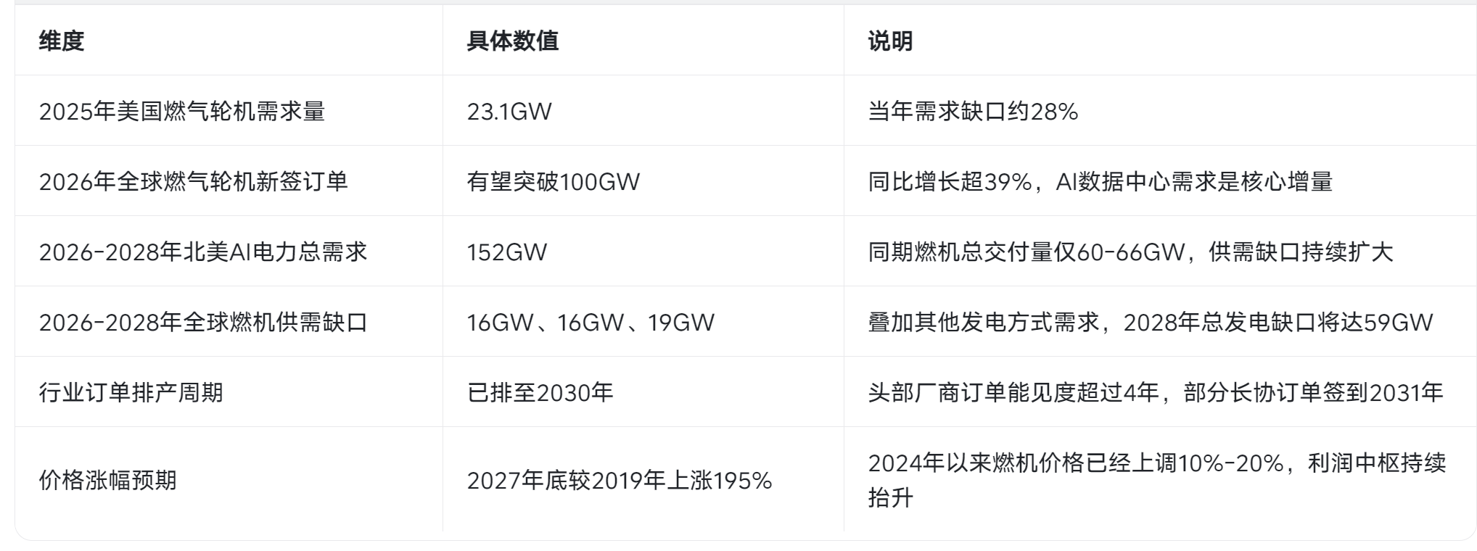
北美市场算力发展瓶颈是电力
北美AI电力需求正在爆发式增长，2025-2028年复合增速高达73%，2028年北美AI电力总需求将突破100GW，传统电网并网速度完全跟不上算力建设节奏，数据中心被迫开启“自备电厂”时代。
经传多赢资深投顾：刘涛，投顾执业编号:A1120619060024;基金从业编号:A20250616011746风险提示：观点基于软件数据和理论模型分析，仅供参考，不构成买卖建议，市场有风险，投资需谨慎。基金的过往业绩并不预示其未来表现，基金管理人管理的其他基金的业绩并不构成基金业绩表现的保证。

Slide 31
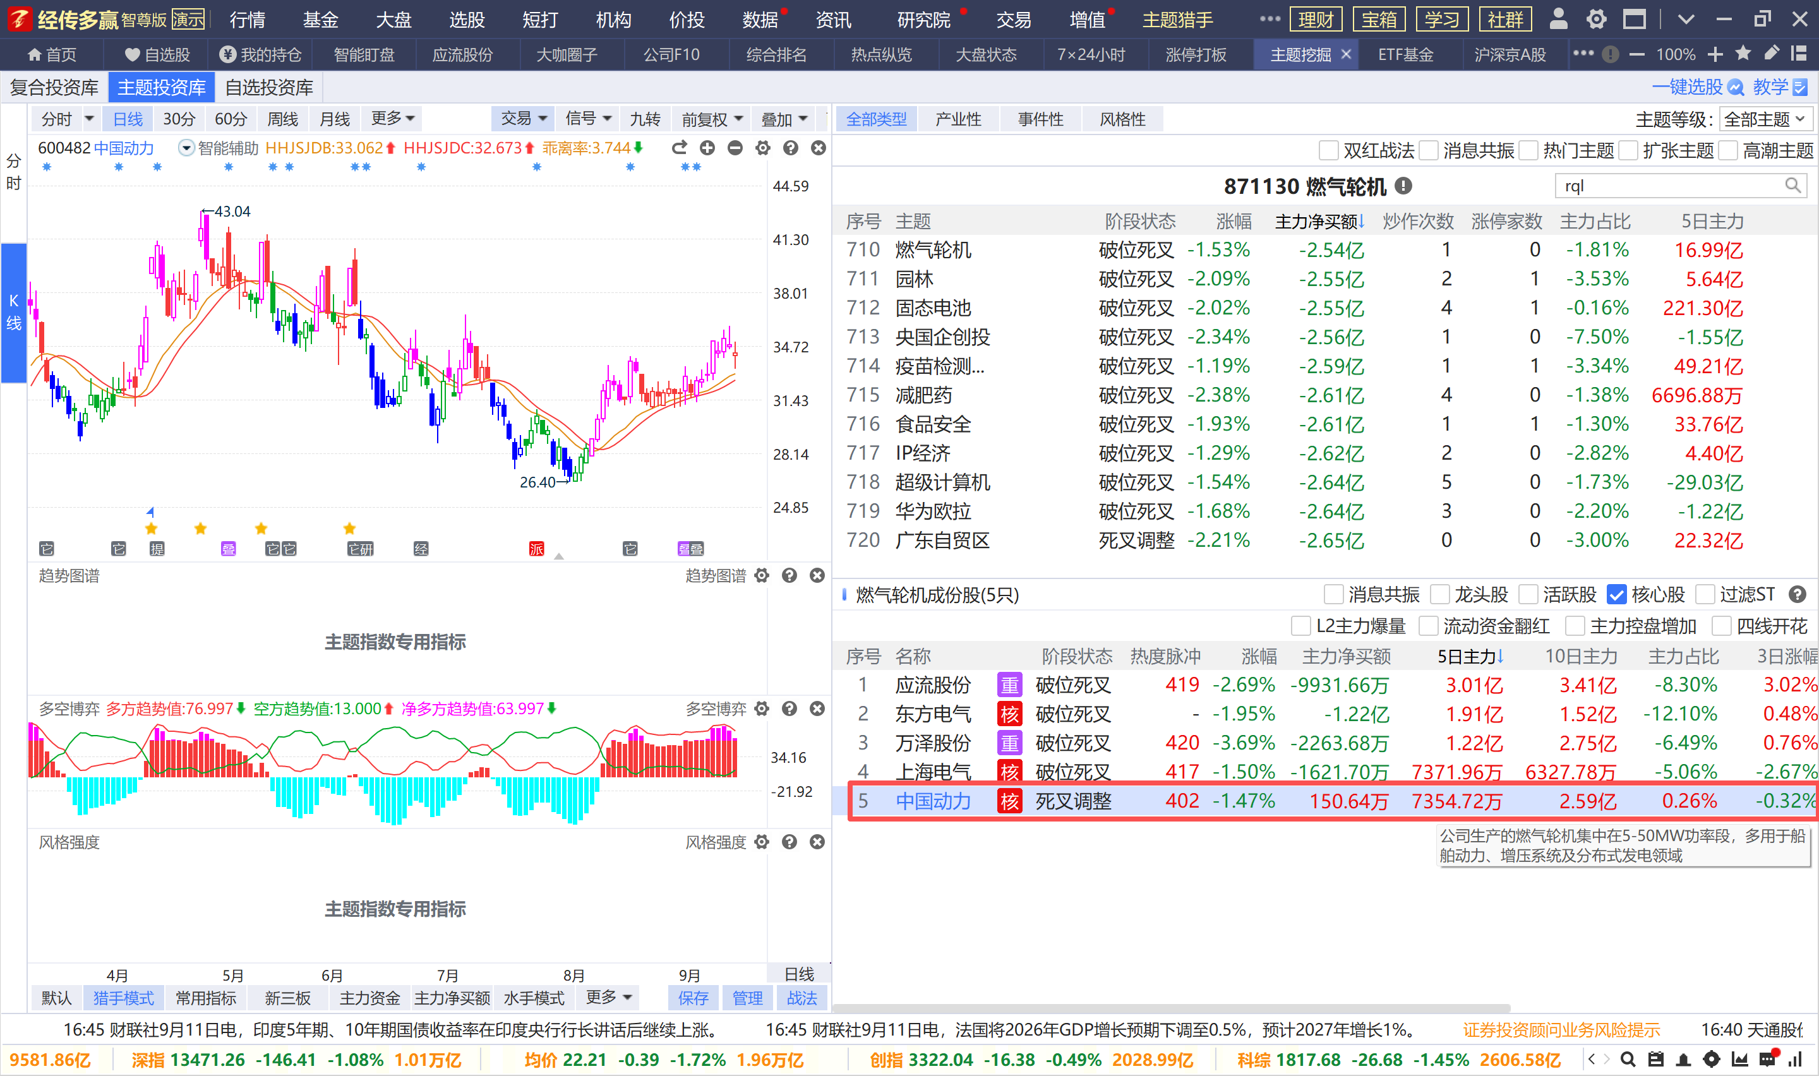
燃气轮机核心：中国动力
经传多赢资深投顾：刘涛，投顾执业编号:A1120619060024;基金从业编号:A20250616011746风险提示：观点基于软件数据和理论模型分析，仅供参考，不构成买卖建议，市场有风险，投资需谨慎。基金的过往业绩并不预示其未来表现，基金管理人管理的其他基金的业绩并不构成基金业绩表现的保证。

Slide 32
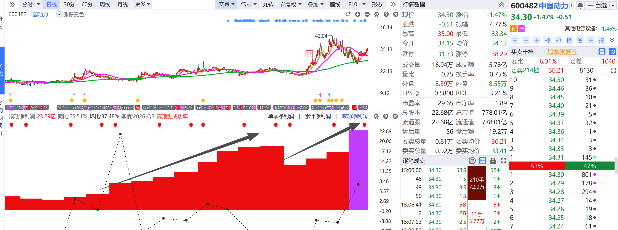
案例展示：中国动力
1，拥有国内唯一具备完全自主知识产权并实现大规模工程化应用的25MW级CGT25燃气轮机，累计交付数十台套，海外市场批量落地
2，2026年上半年归母净利润同比大增42.74%，柴油机交付量同比增长42%，船海配套齿轮箱订单同比猛增120%，2025年燃机供货订单同比增长40.7%，售后服务订单创历史新高，传统船用动力业务稳健增长，燃机第二增长曲线已经明确启动
经传多赢资深投顾：刘涛，投顾执业编号:A1120619060024;基金从业编号:A20250616011746风险提示：观点基于软件数据和理论模型分析，仅供参考，不构成买卖建议，市场有风险，投资需谨慎。基金的过往业绩并不预示其未来表现，基金管理人管理的其他基金的业绩并不构成基金业绩表现的保证。

Slide 33
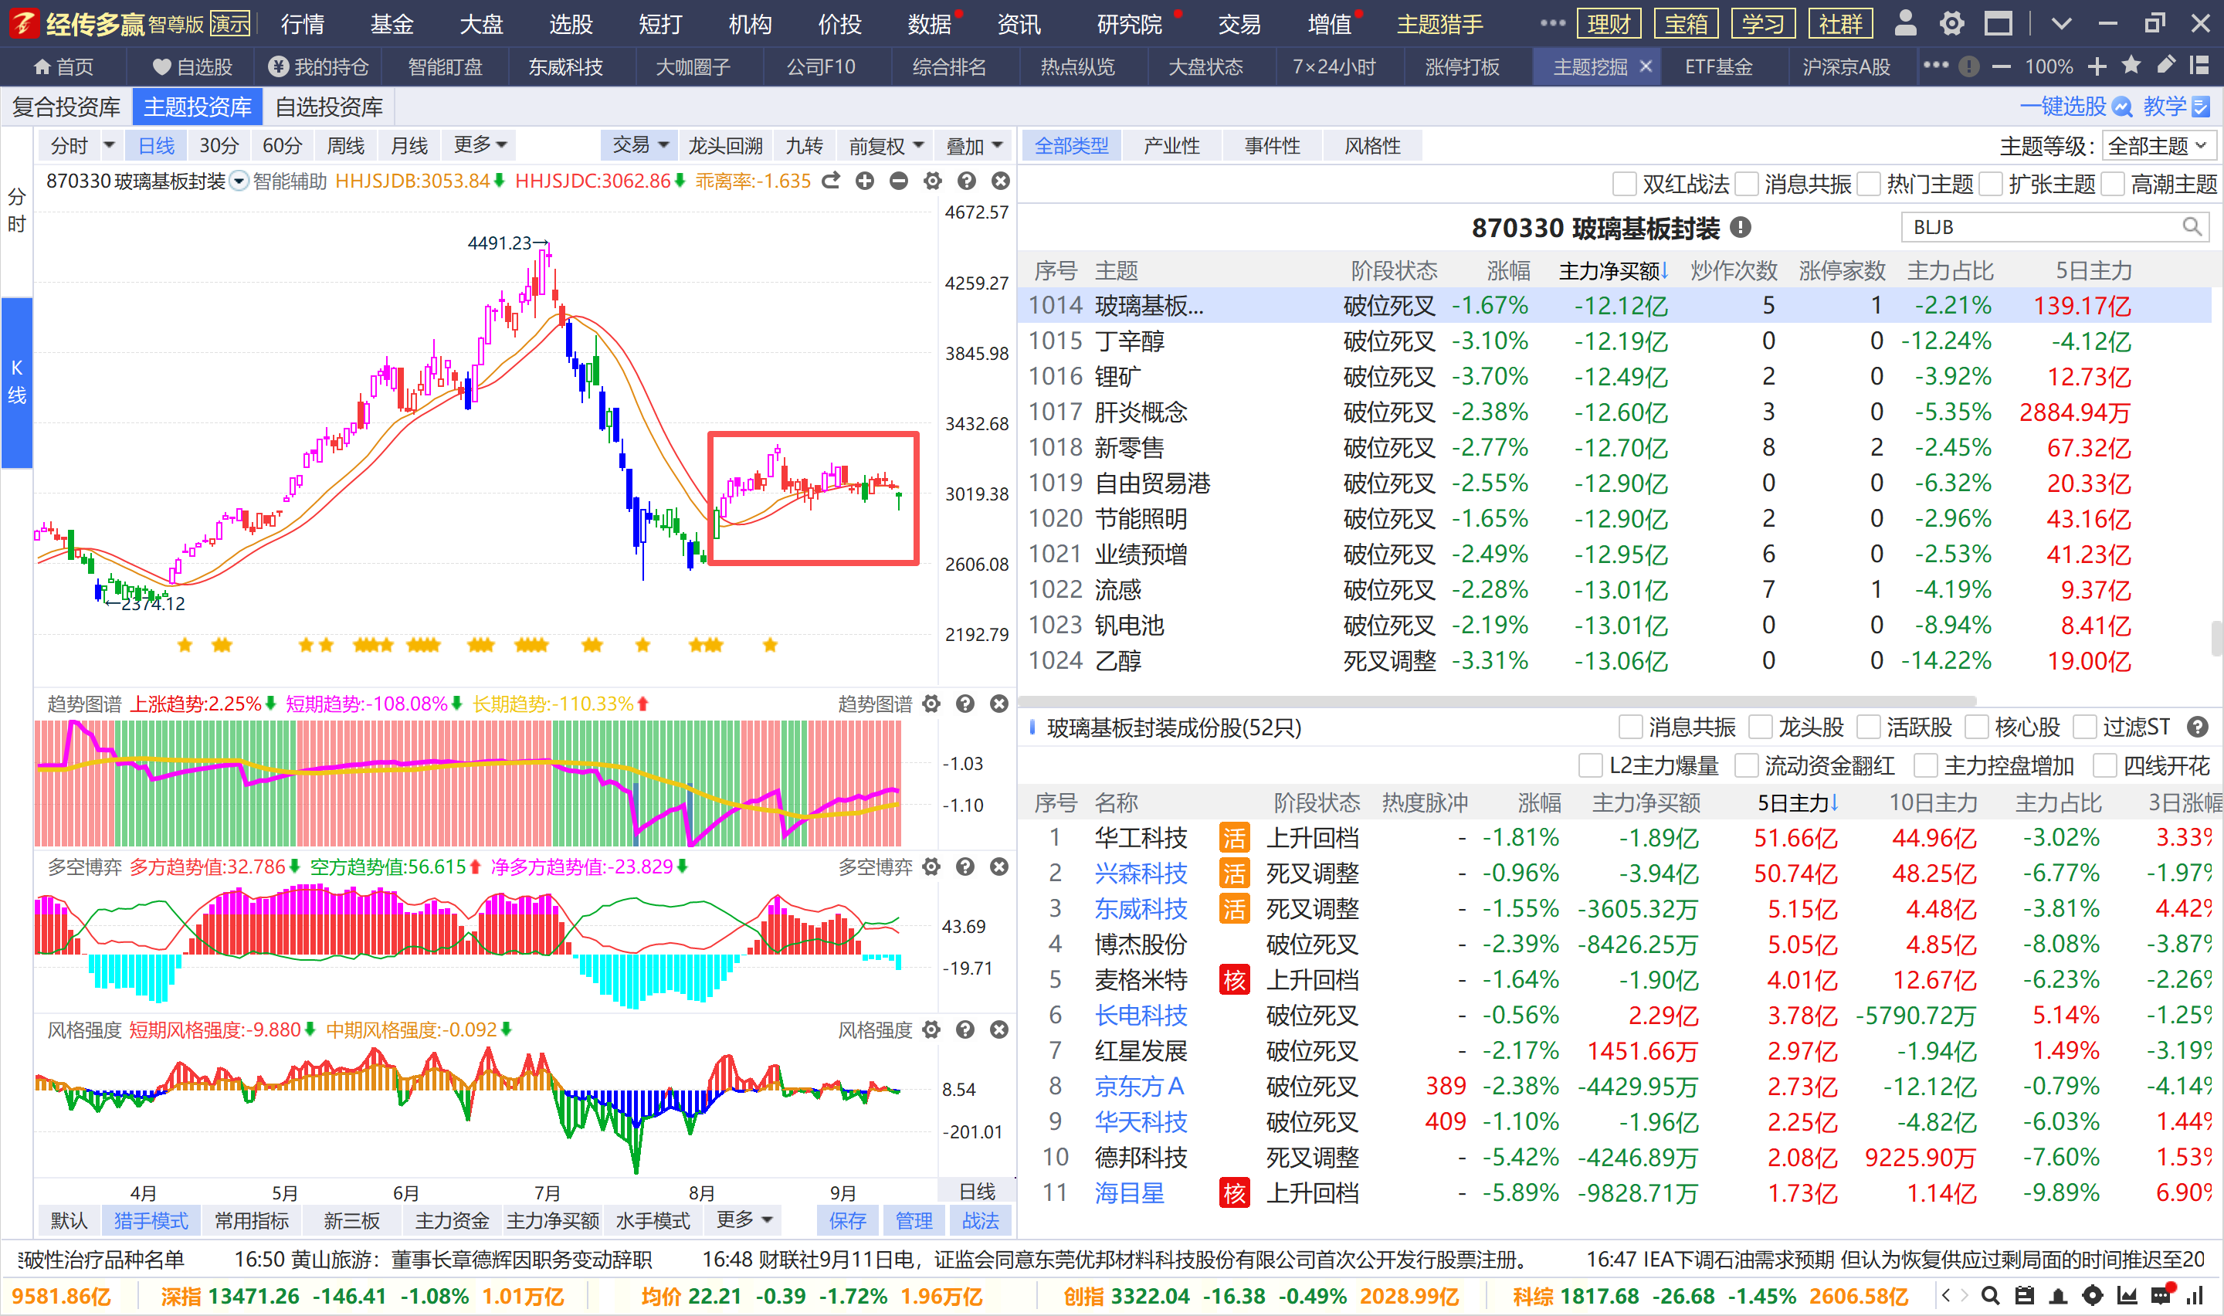
玻璃基板 有增量，有技术突破，未出现趋势
经传多赢资深投顾：刘涛，投顾执业编号:A1120619060024;基金从业编号:A20250616011746风险提示：观点基于软件数据和理论模型分析，仅供参考，不构成买卖建议，市场有风险，投资需谨慎。基金的过往业绩并不预示其未来表现，基金管理人管理的其他基金的业绩并不构成基金业绩表现的保证。

Slide 34
PART 03
趋势与爆量结合

Slide 35
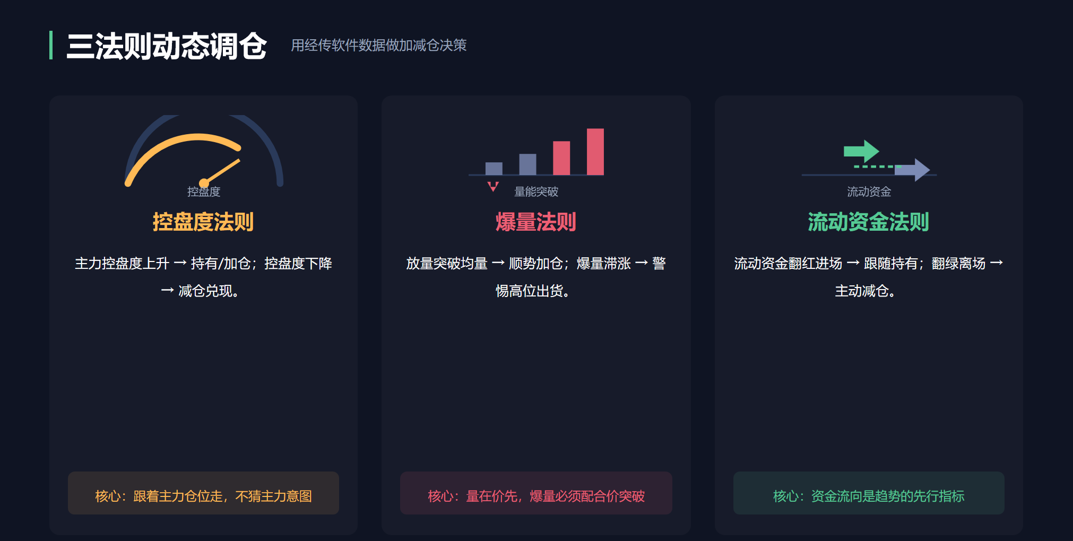
爆量异动/控盘趋势/资金人气
经传多赢资深投顾：刘涛，投顾执业编号:A1120619060024;基金从业编号:A20250616011746风险提示：观点基于软件数据和理论模型分析，仅供参考，不构成买卖建议，市场有风险，投资需谨慎。基金的过往业绩并不预示其未来表现，基金管理人管理的其他基金的业绩并不构成基金业绩表现的保证。

Slide 36
PART 04
定制自己的交易体系

Slide 37
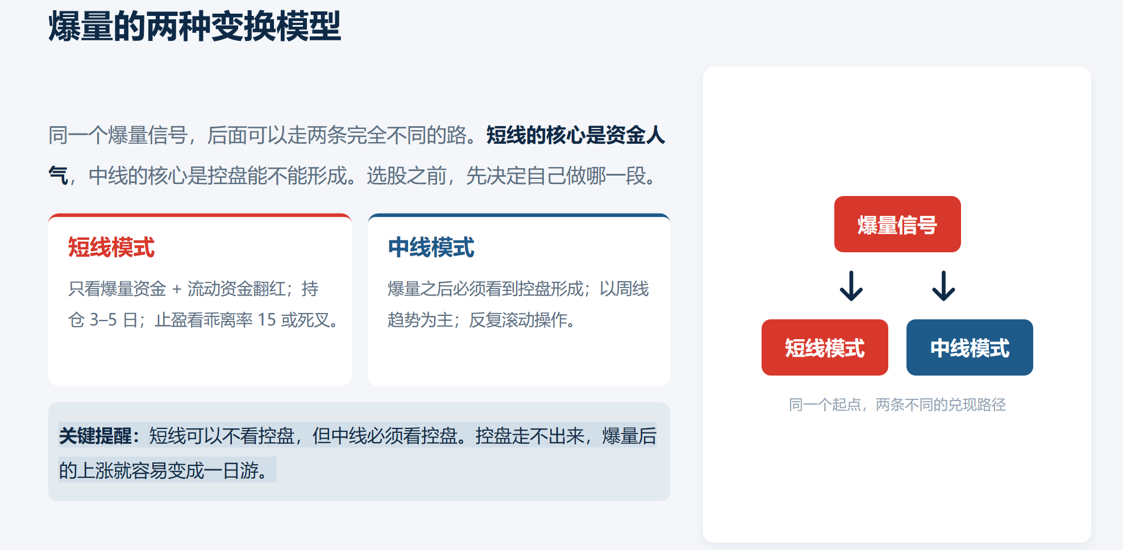
经传多赢资深投顾：刘涛，投顾执业编号:A1120619060024;基金从业编号:A20250616011746风险提示：观点基于软件数据和理论模型分析，仅供参考，不构成买卖建议，市场有风险，投资需谨慎。基金的过往业绩并不预示其未来表现，基金管理人管理的其他基金的业绩并不构成基金业绩表现的保证。

Slide 38
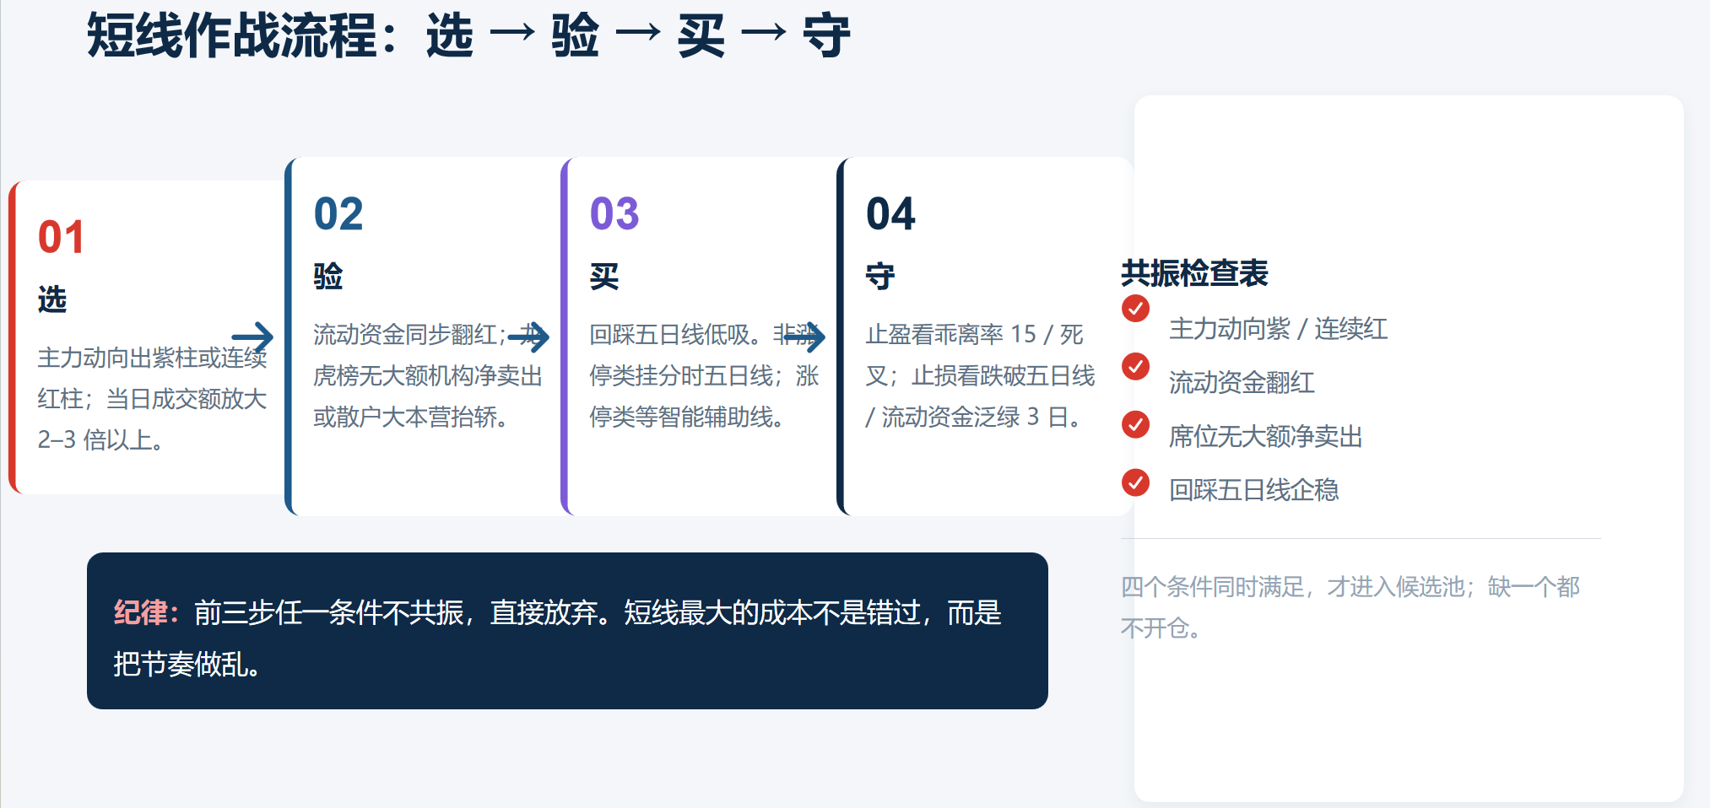
爆量作战四流程
经传多赢资深投顾：刘涛，投顾执业编号:A1120619060024;基金从业编号:A20250616011746风险提示：观点基于软件数据和理论模型分析，仅供参考，不构成买卖建议，市场有风险，投资需谨慎。基金的过往业绩并不预示其未来表现，基金管理人管理的其他基金的业绩并不构成基金业绩表现的保证。

Slide 39
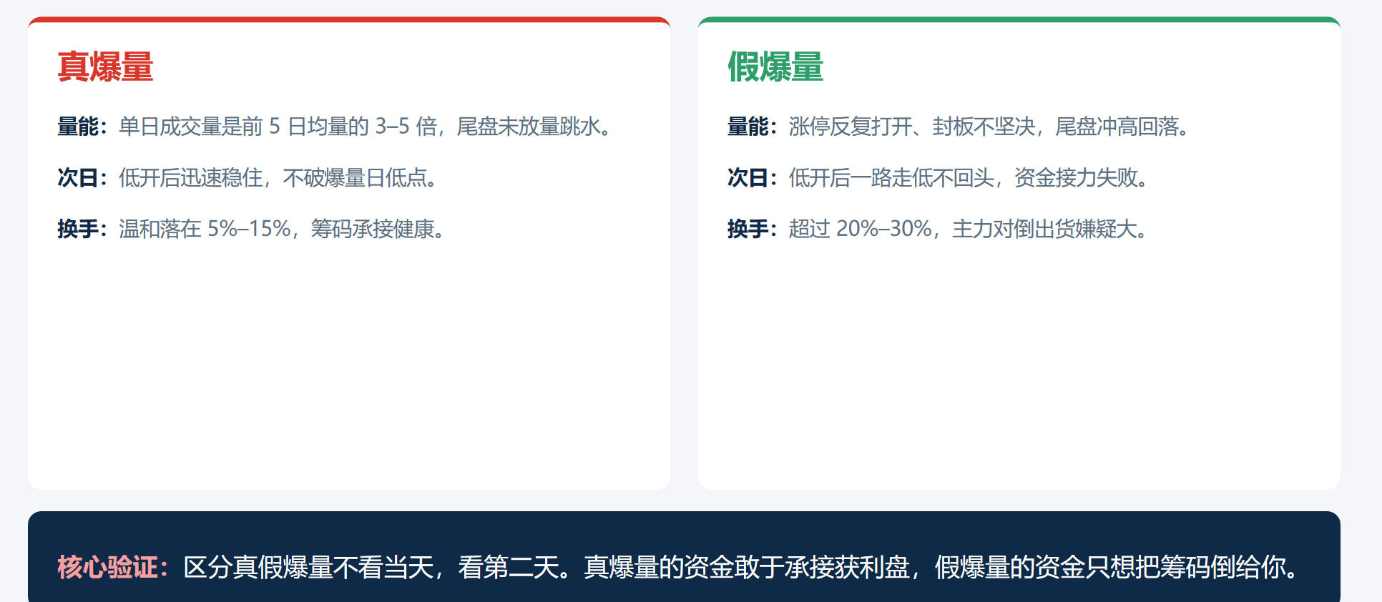
经传多赢资深投顾：刘涛，投顾执业编号:A1120619060024;基金从业编号:A20250616011746风险提示：观点基于软件数据和理论模型分析，仅供参考，不构成买卖建议，市场有风险，投资需谨慎。基金的过往业绩并不预示其未来表现，基金管理人管理的其他基金的业绩并不构成基金业绩表现的保证。

Slide 40
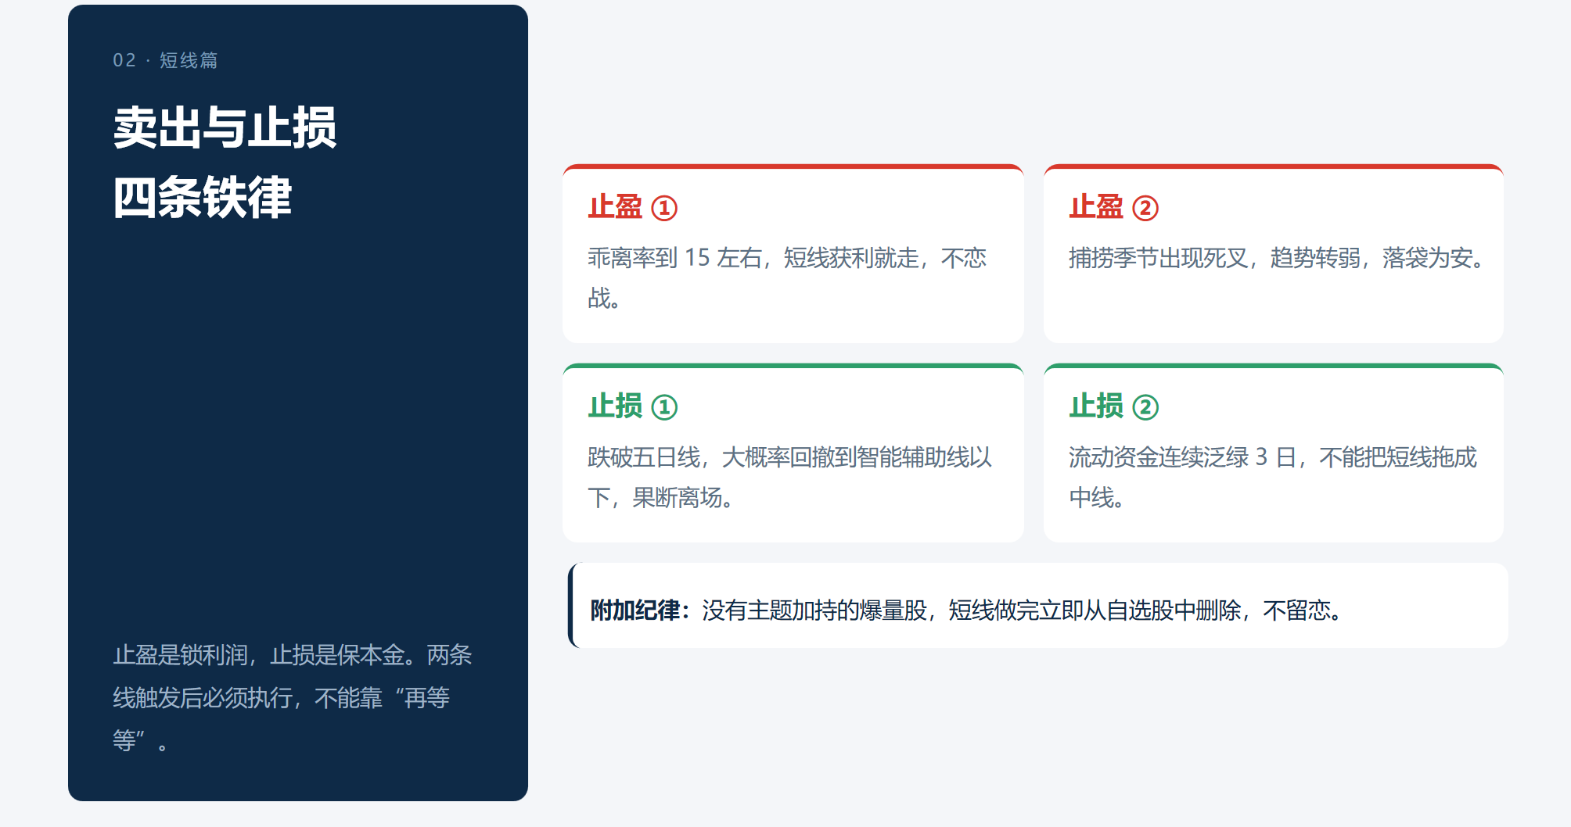
经传多赢资深投顾：刘涛，投顾执业编号:A1120619060024;基金从业编号:A20250616011746风险提示：观点基于软件数据和理论模型分析，仅供参考，不构成买卖建议，市场有风险，投资需谨慎。基金的过往业绩并不预示其未来表现，基金管理人管理的其他基金的业绩并不构成基金业绩表现的保证。

Slide 41
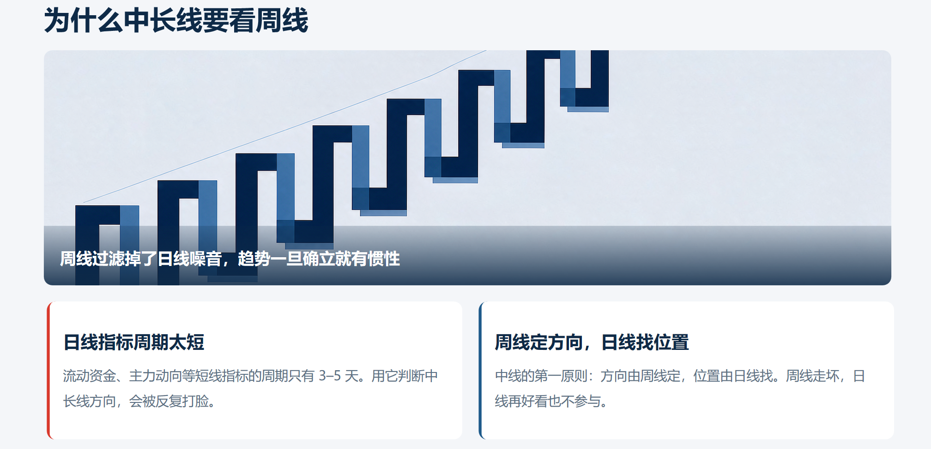
经传多赢资深投顾：刘涛，投顾执业编号:A1120619060024;基金从业编号:A20250616011746风险提示：观点基于软件数据和理论模型分析，仅供参考，不构成买卖建议，市场有风险，投资需谨慎。基金的过往业绩并不预示其未来表现，基金管理人管理的其他基金的业绩并不构成基金业绩表现的保证。

Slide 42
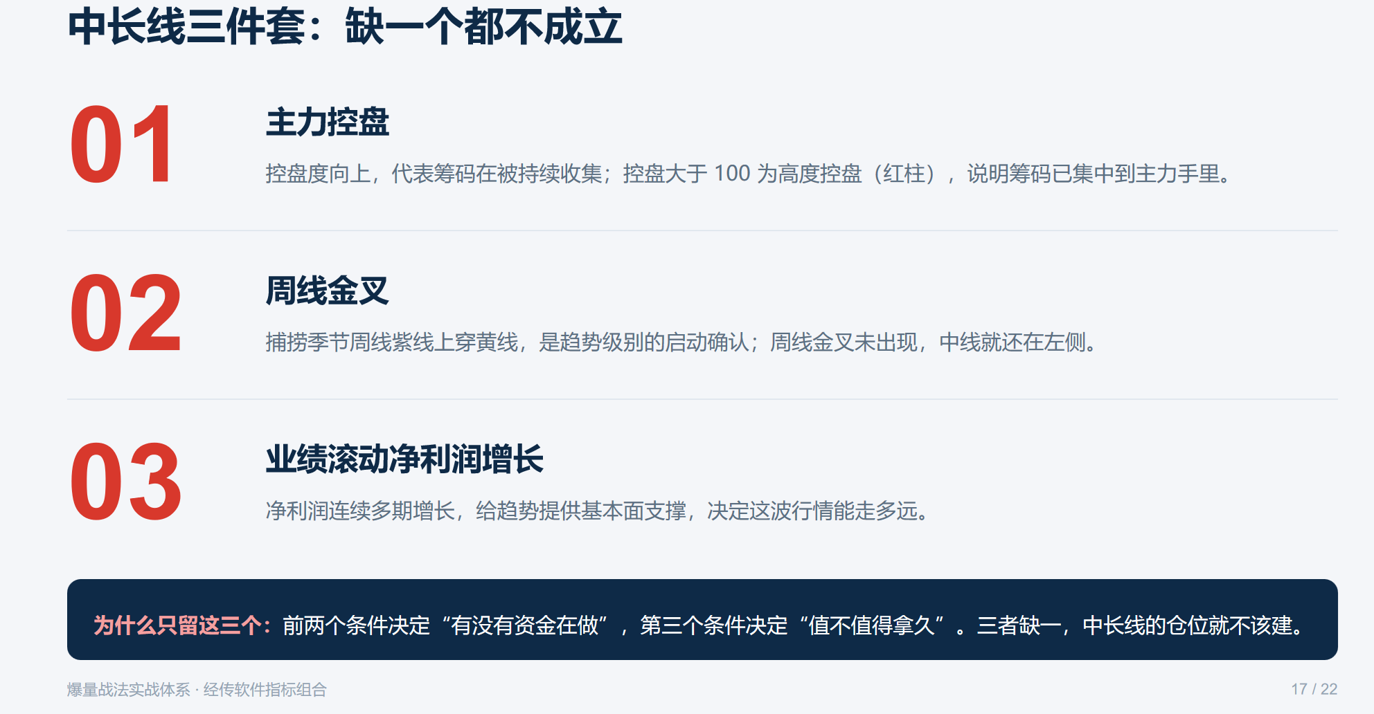
经传多赢资深投顾：刘涛，投顾执业编号:A1120619060024;基金从业编号:A20250616011746风险提示：观点基于软件数据和理论模型分析，仅供参考，不构成买卖建议，市场有风险，投资需谨慎。基金的过往业绩并不预示其未来表现，基金管理人管理的其他基金的业绩并不构成基金业绩表现的保证。

Slide 43
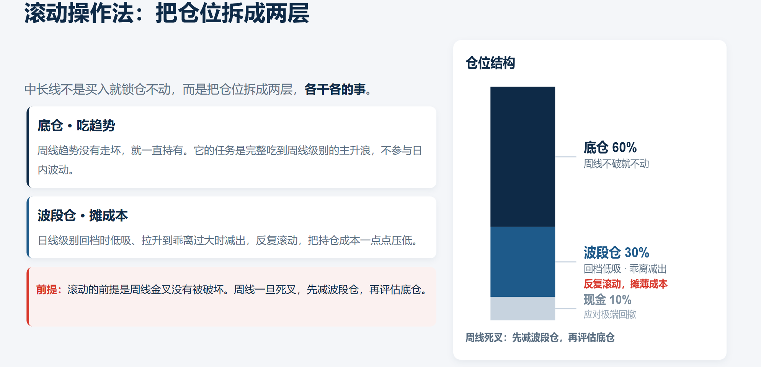
经传多赢资深投顾：刘涛，投顾执业编号:A1120619060024;基金从业编号:A20250616011746风险提示：观点基于软件数据和理论模型分析，仅供参考，不构成买卖建议，市场有风险，投资需谨慎。基金的过往业绩并不预示其未来表现，基金管理人管理的其他基金的业绩并不构成基金业绩表现的保证。

Slide 44
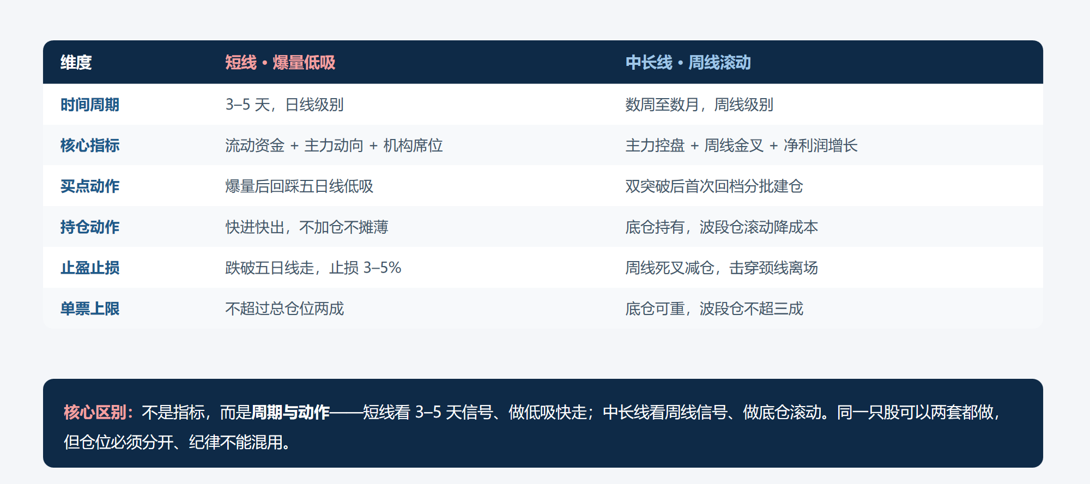
短线 vs 中长线：体系对照
经传多赢资深投顾：刘涛，投顾执业编号:A1120619060024;基金从业编号:A20250616011746风险提示：观点基于软件数据和理论模型分析，仅供参考，不构成买卖建议，市场有风险，投资需谨慎。基金的过往业绩并不预示其未来表现，基金管理人管理的其他基金的业绩并不构成基金业绩表现的保证。

Slide 45
